Slide 1
연습실 예약 시스템
7주차
201844077 노현진

Slide 2
0. 전체적인 계획
노현진
S/W PROJECT
 | 1 | 2 | 3 | 4 | 5 | 6 | 7 | 8 | 9 | 10 | 11 | 12 | 13 | 14 | 15
구상
분석
설계
구현
테스트
유지보수
↑

Slide 3
노현진
1. 지난주 계획
S/W PROJECT
디비 설계 끝
달력, 게시판 만들기

Slide 4
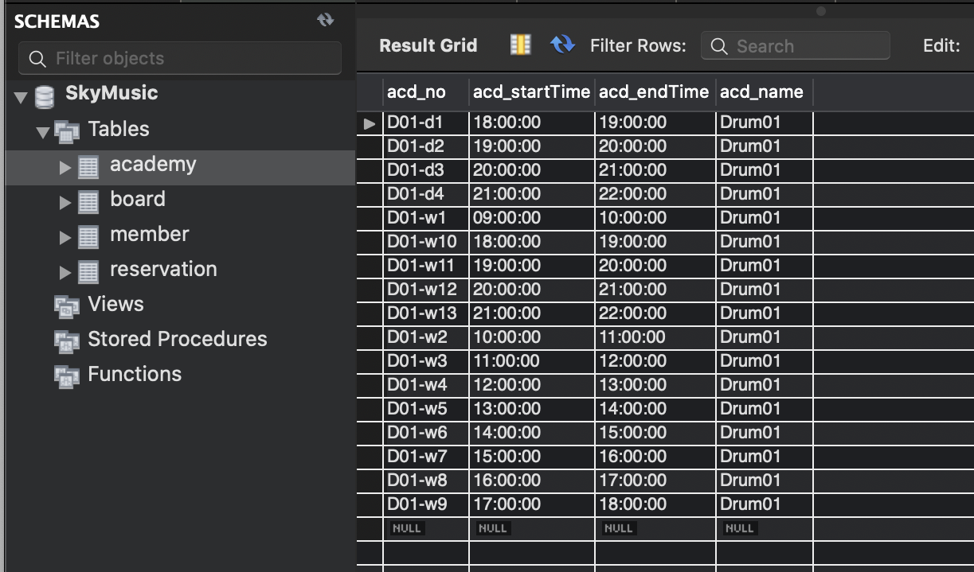
노현진
2. 실적 및 결과
1) DB설계
S/W PROJECT
Academy
드럼 연습실 1 (D01)
D01 – d1
(d1 평일 첫번째 연습 타임)
(w1 주말 첫번째 연습 타임)
각각 시작 시간과, 끝나는 시간

Slide 5
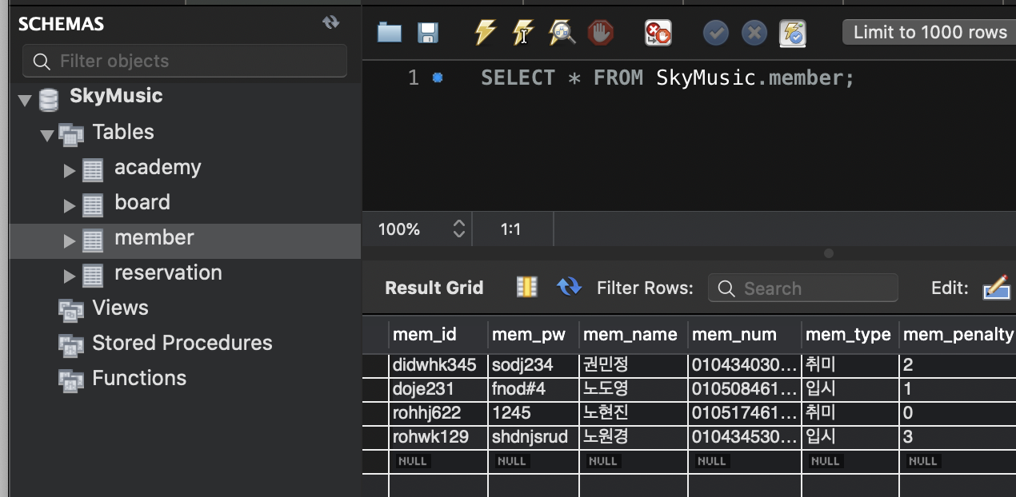
노현진
2. 실적 및 결과
1) DB설계
S/W PROJECT
Member

Slide 6
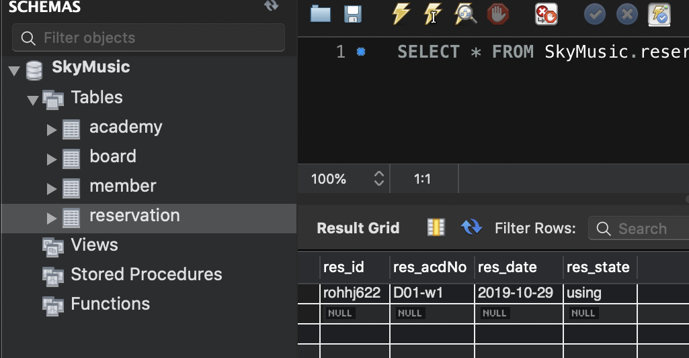
노현진
2. 실적 및 결과
1) DB설계
S/W PROJECT
Reservation

Slide 7
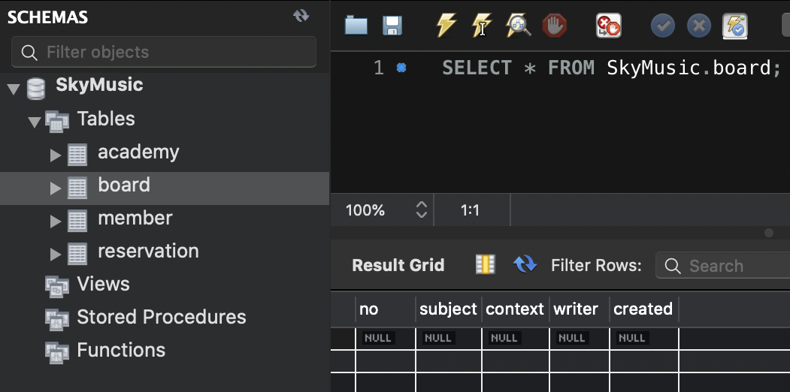
노현진
2. 실적 및 결과
1) DB설계
S/W PROJECT
Board
게시글 번호, 제목, 내용, 글쓴이, 생성일

Slide 8
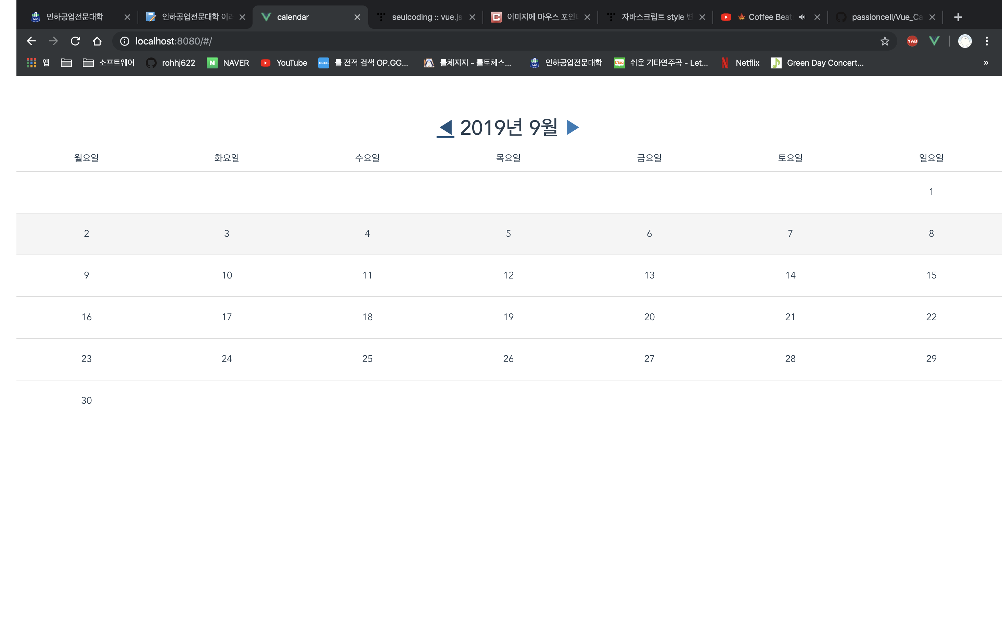
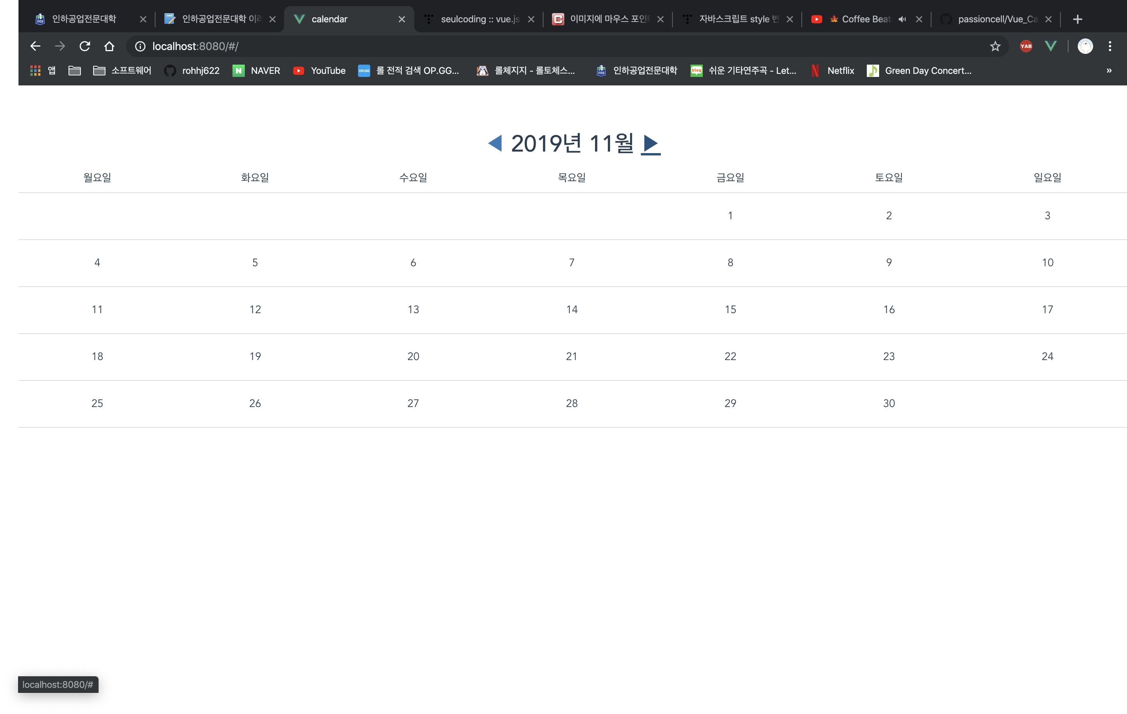

노현진
2. 실적 및 결과
2) 달력 만들기
https://github.com/passioncell/Vue_Calendar
S/W PROJECT
저번 달
다음 달
현재

Slide 9
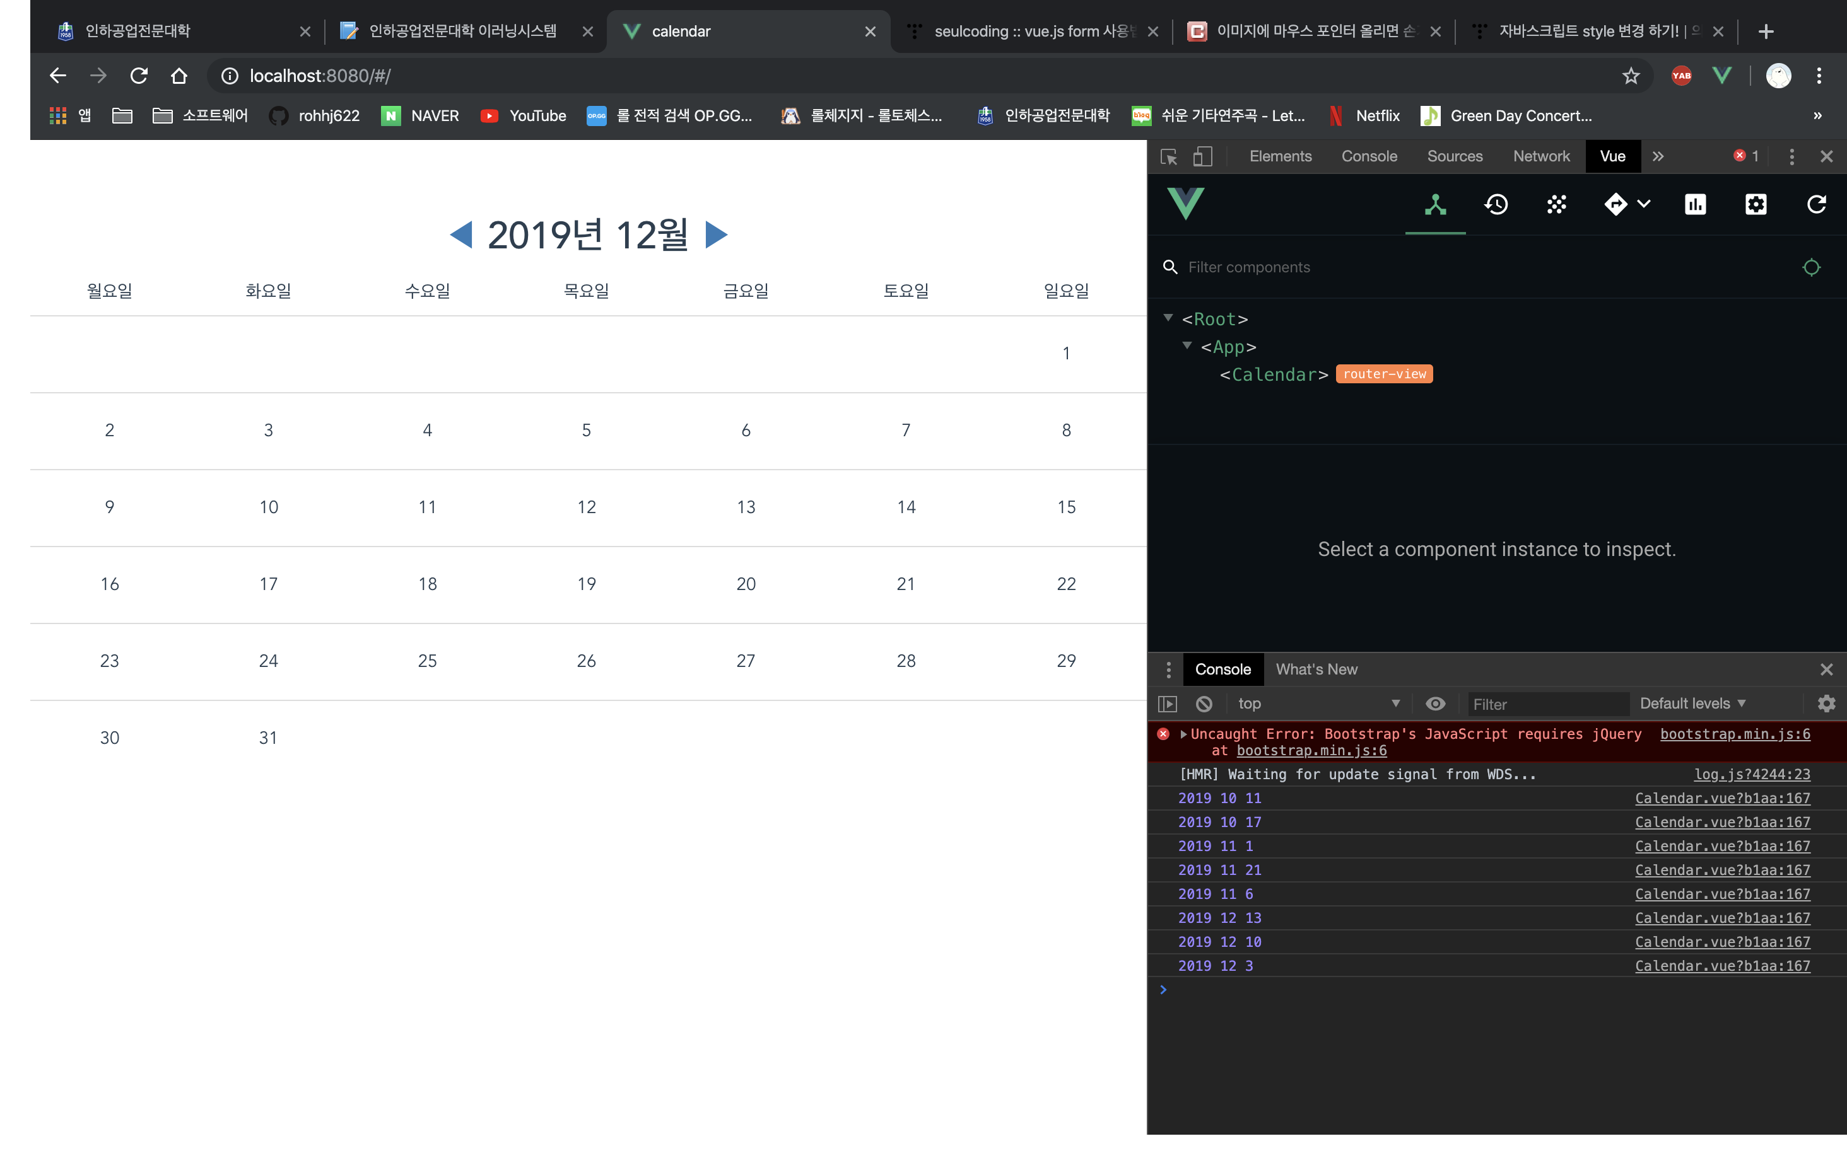
노현진
2. 실적 및 결과
2) 달력 만들기
https://github.com/passioncell/Vue_Calendar
S/W PROJECT

Slide 10
노현진
2. 실적 및 결과
2) 달력 만들기
S/W PROJECT
App.vue
Calendar.vue
Localhost:8080/

Slide 11
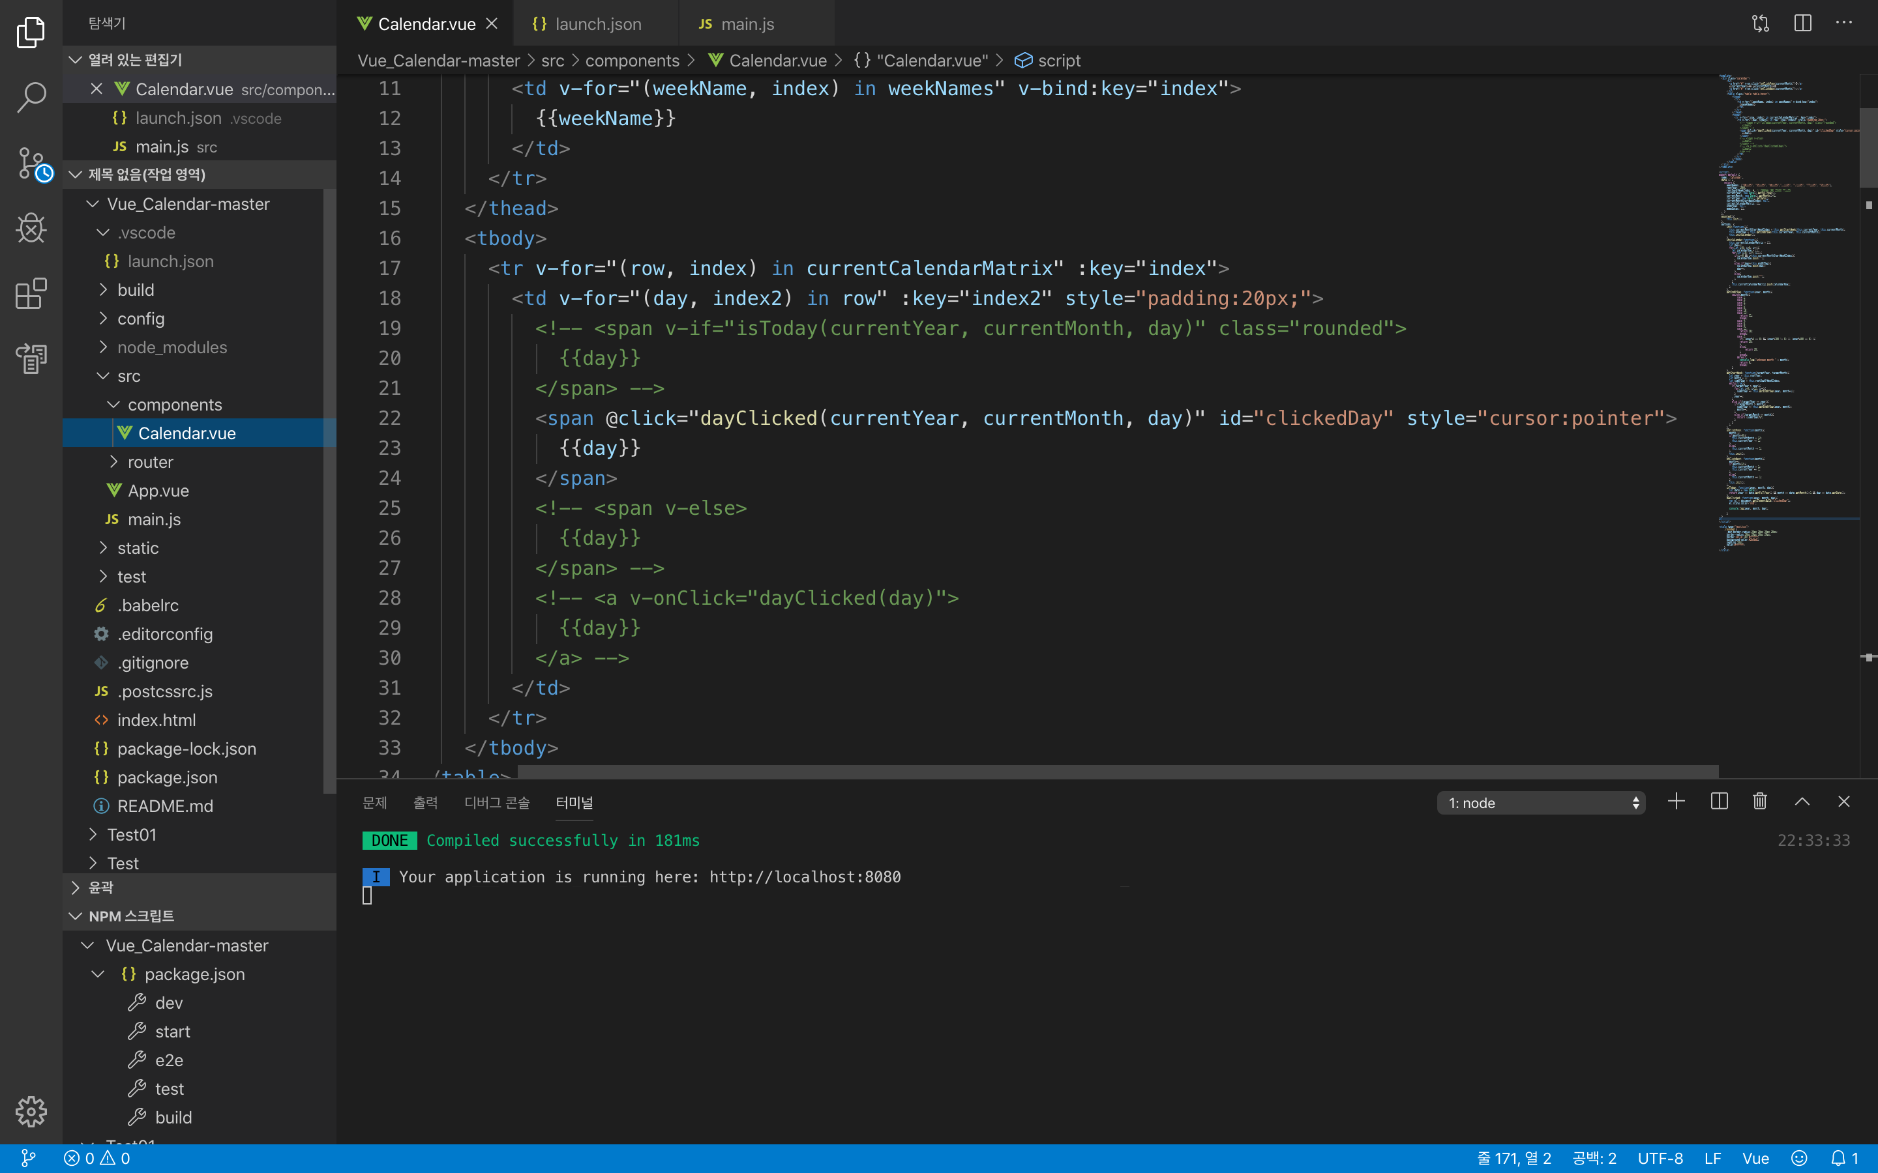
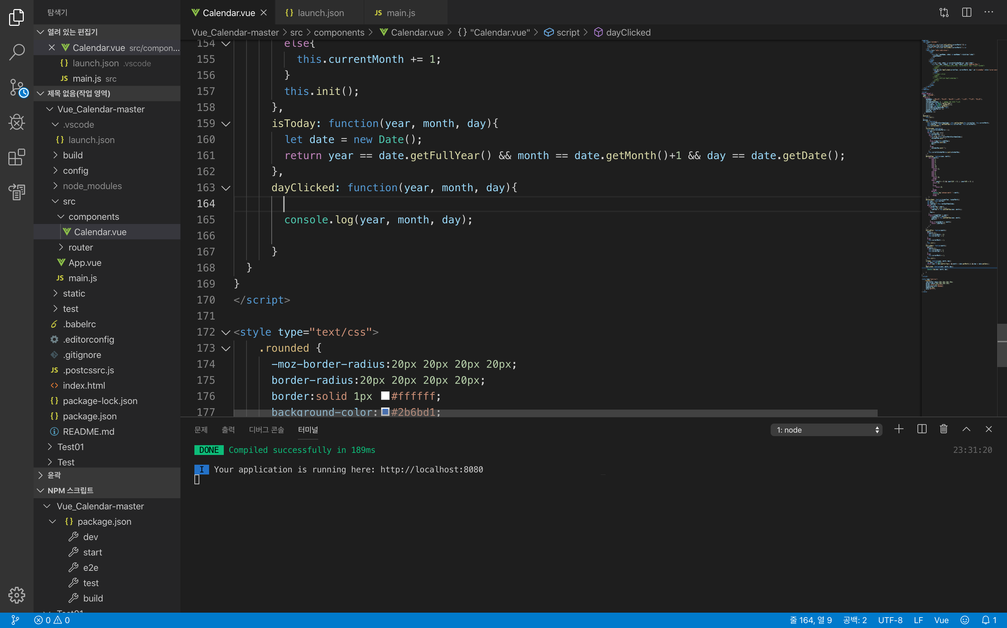
노현진
2. 실적 및 결과
2) 달력 만들기
S/W PROJECT
<template>
day가 클릭 되면, dayClicked 실행
- Console에 나오는 결과.
<script>

Slide 12
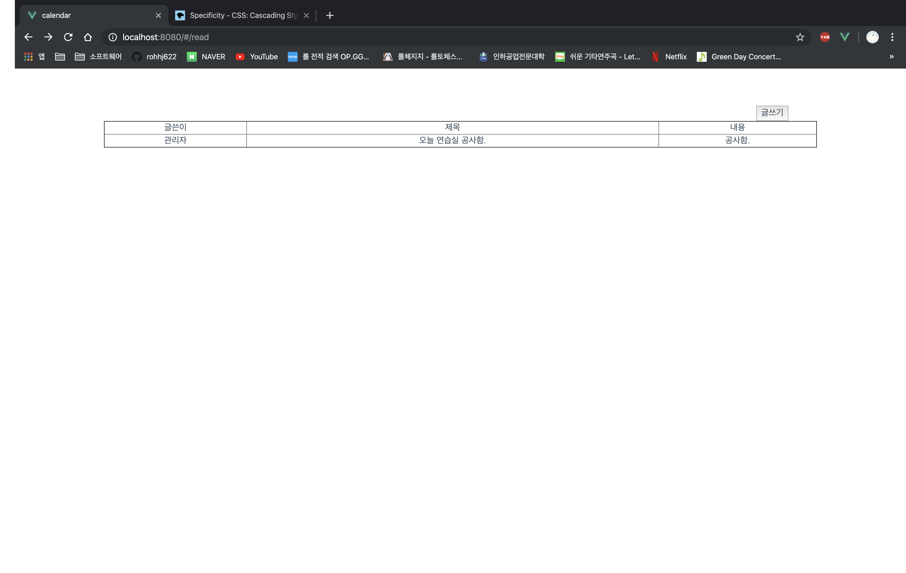
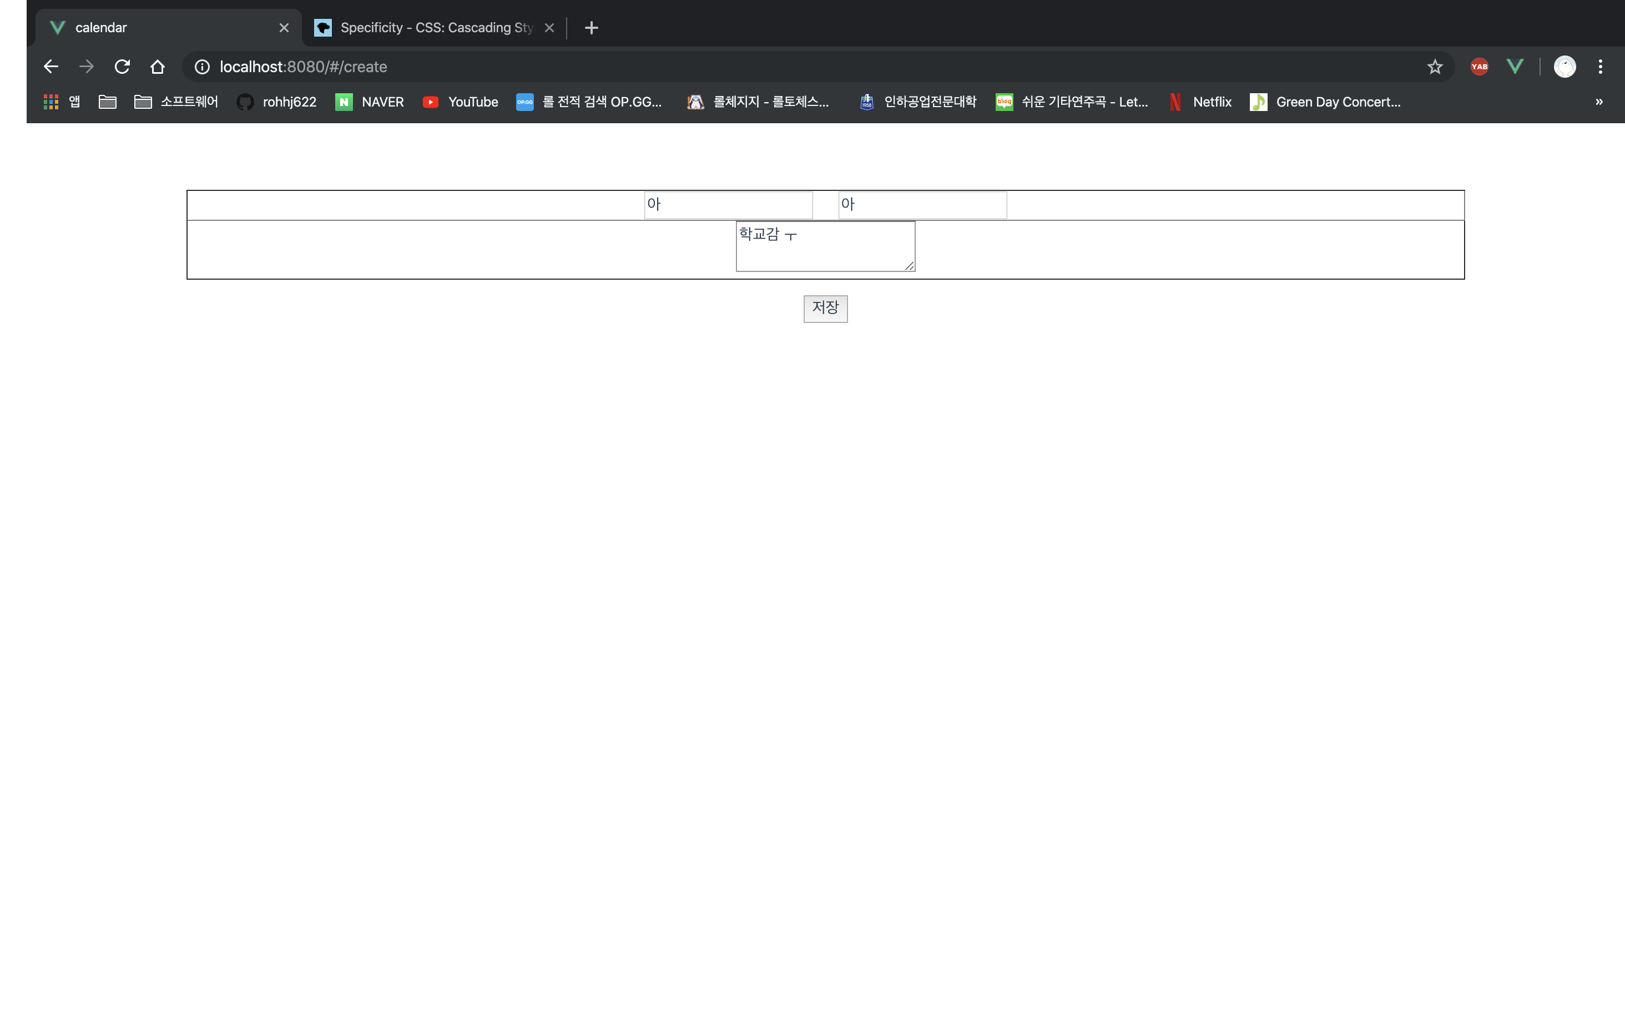


노현진
2. 실적 및 결과
2) 게시판 구현 - 글쓰기,저장,수정,삭제 기능
S/W PROJECT

Slide 13
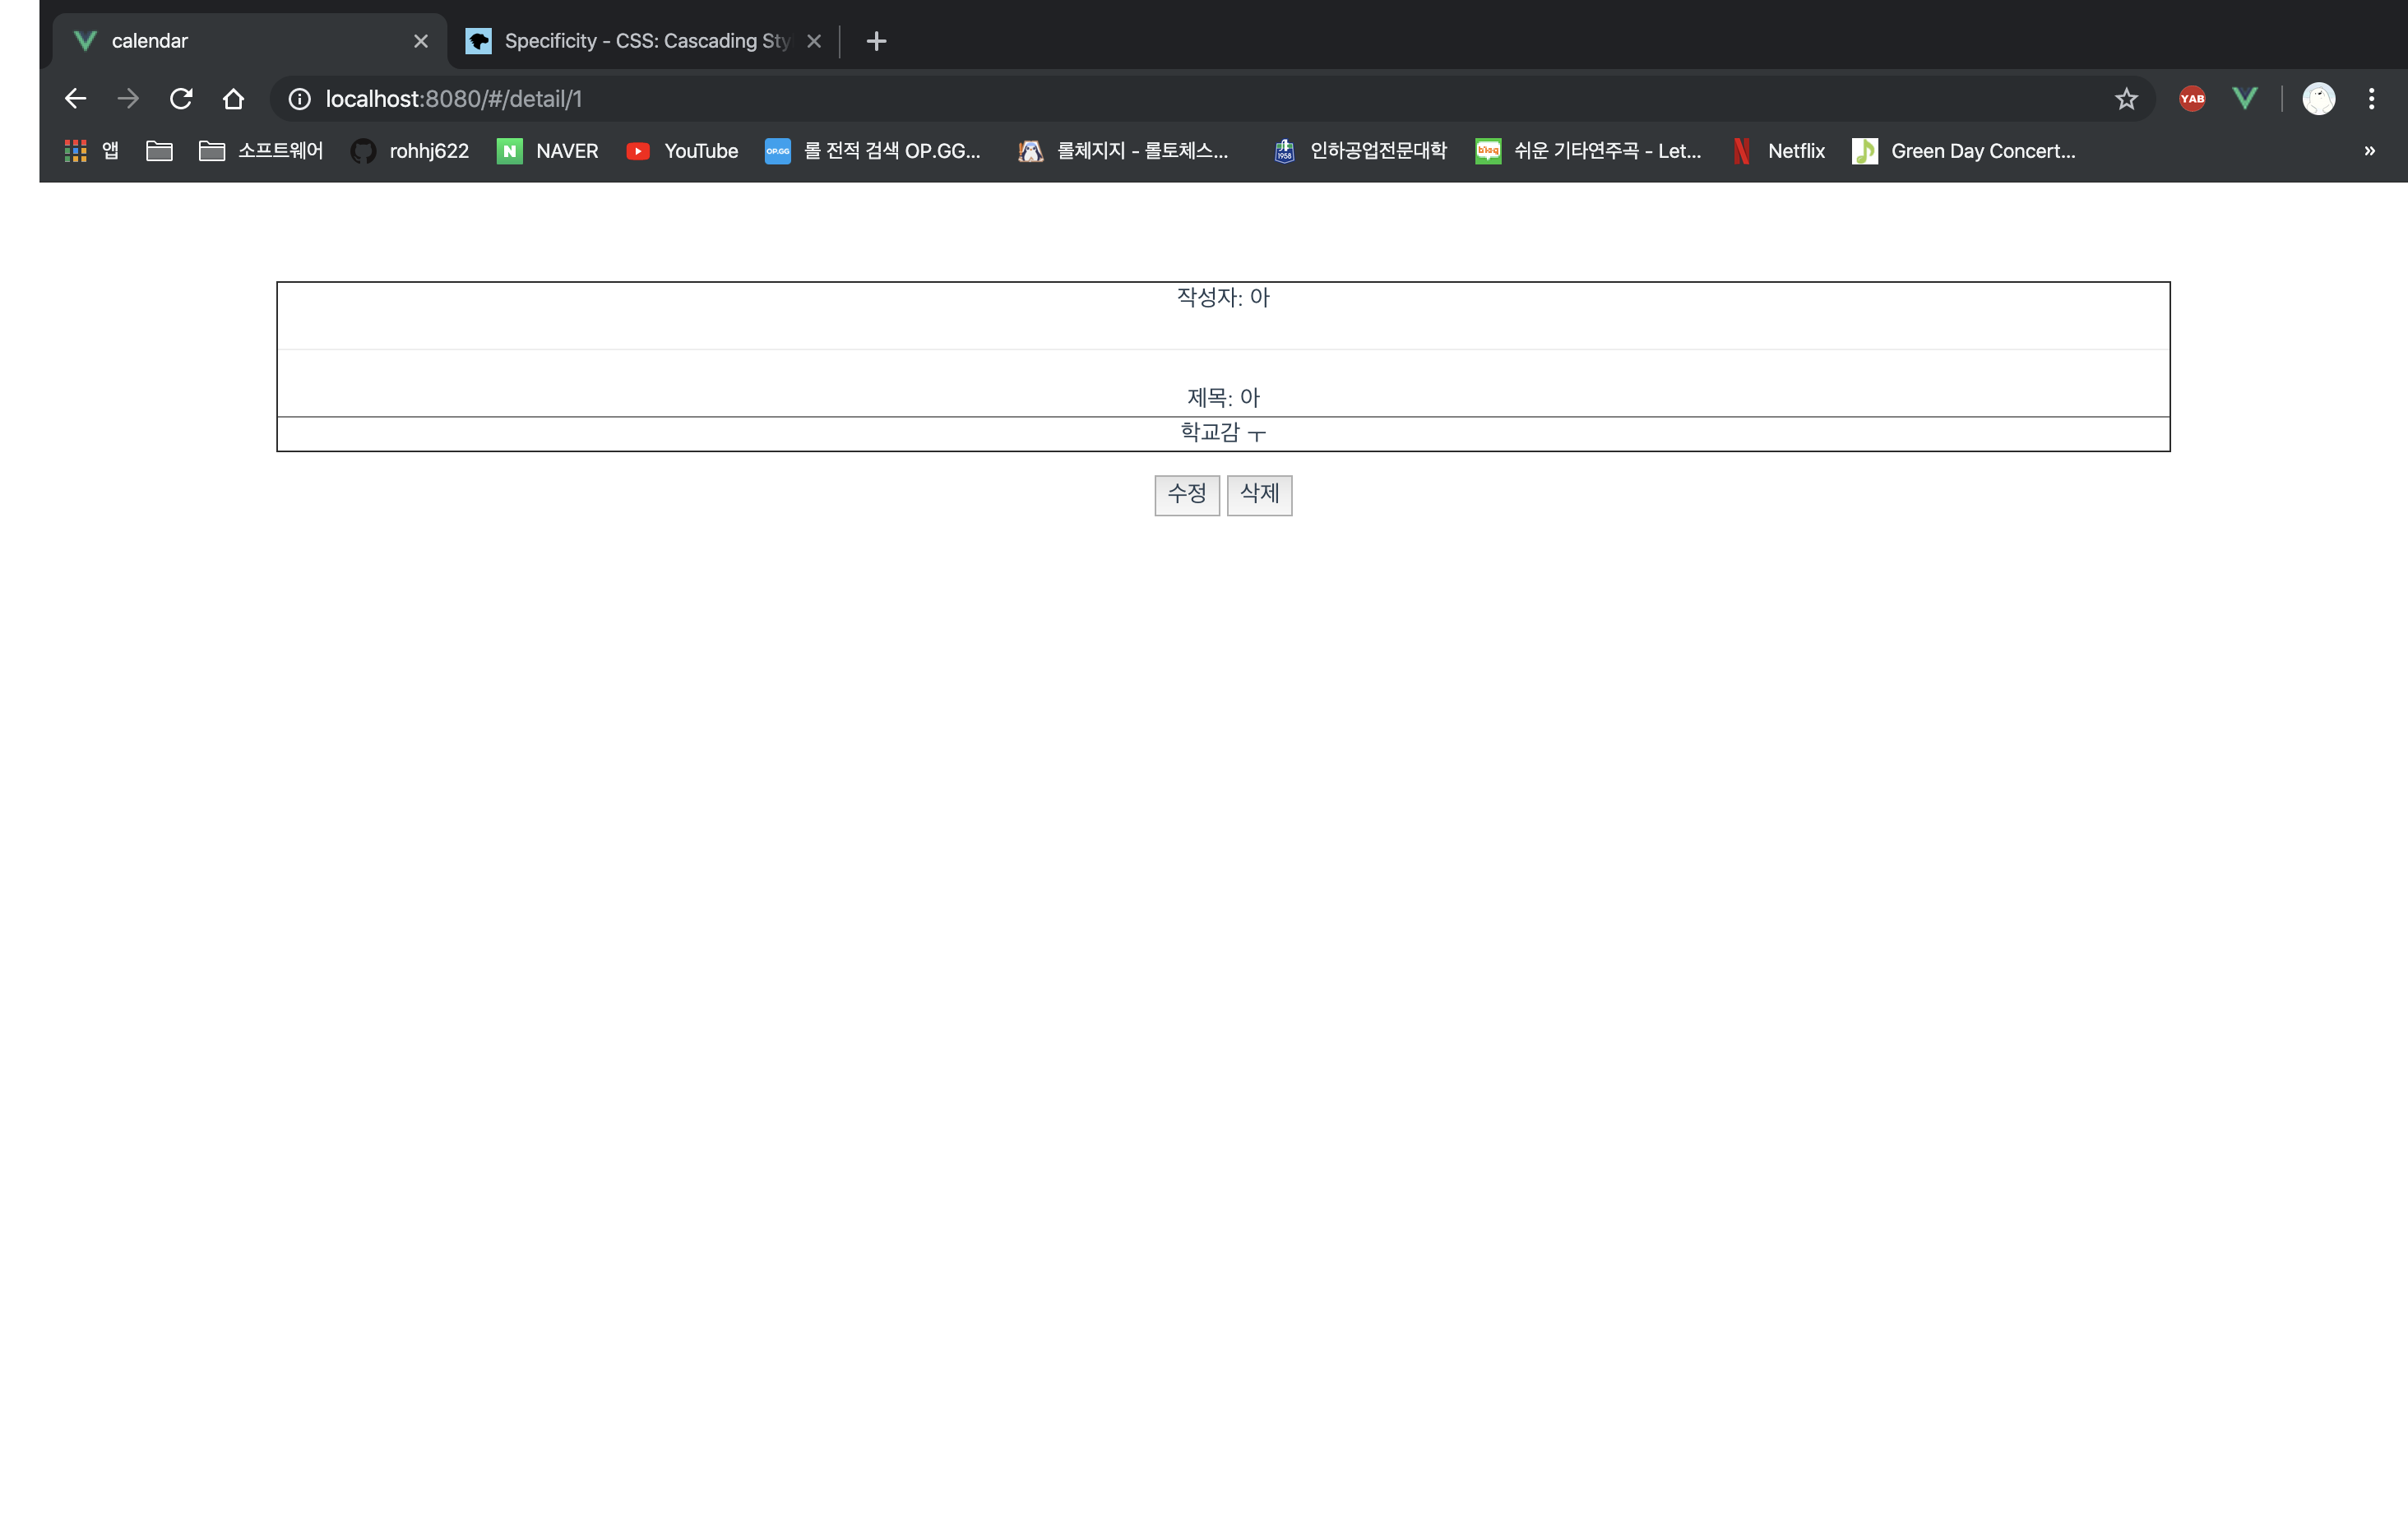

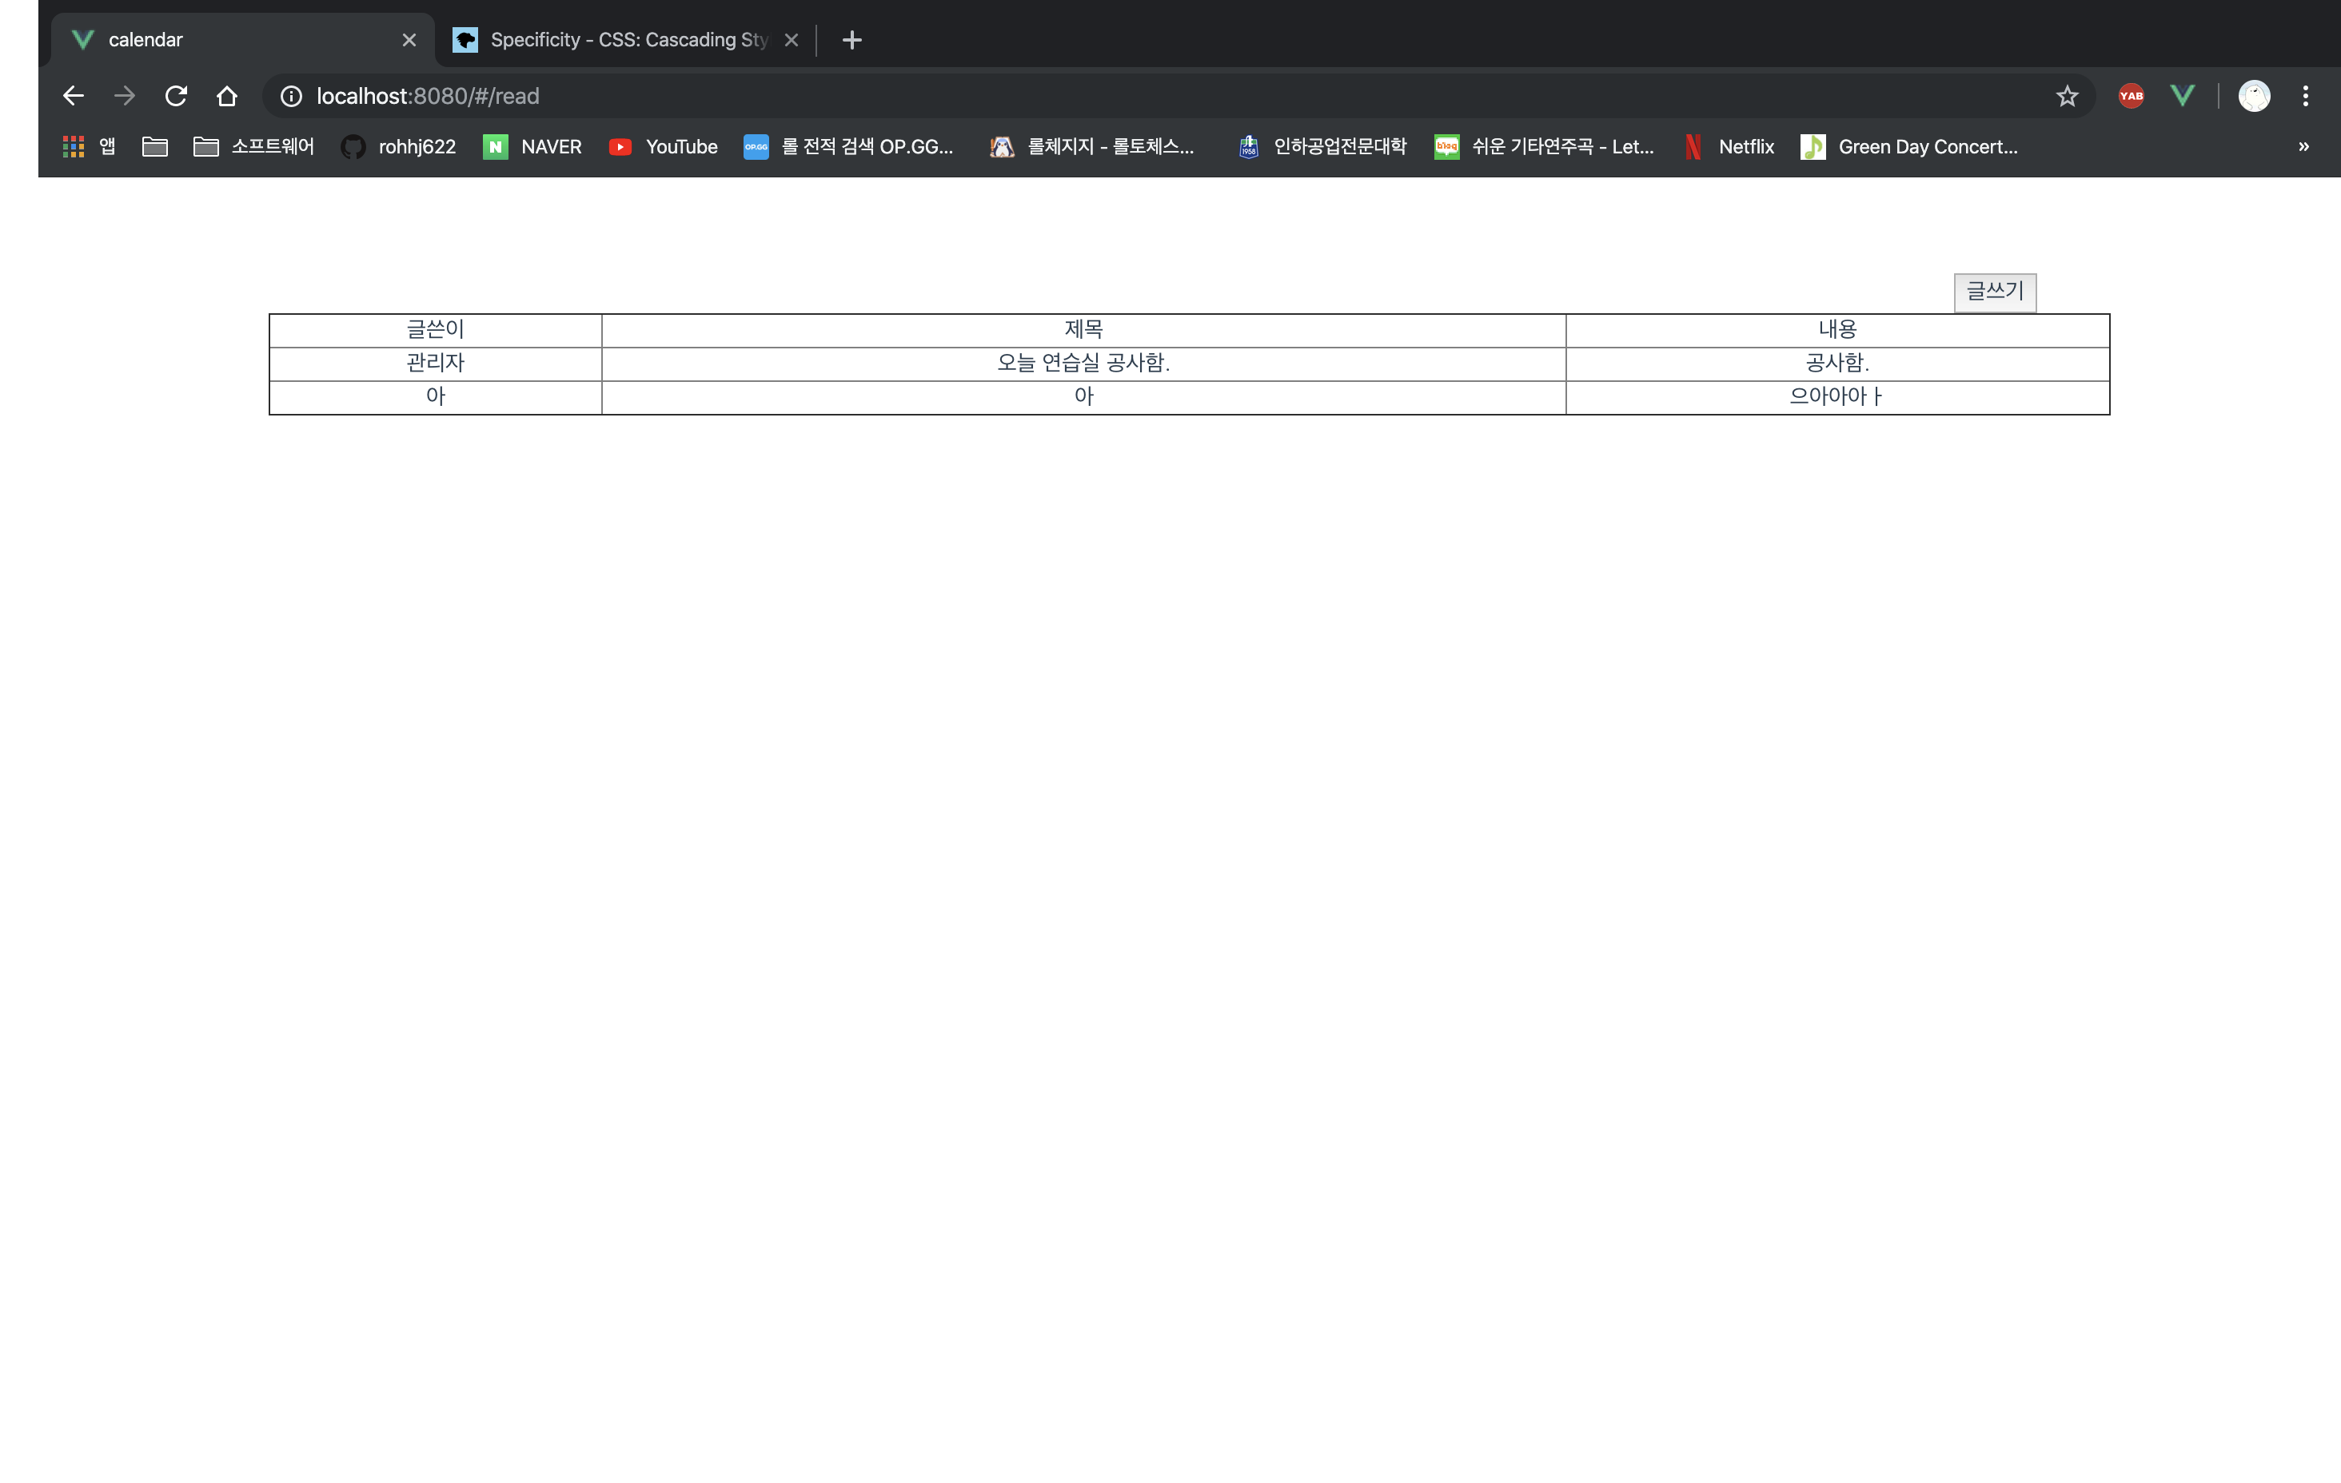


노현진
글 클릭!
S/W PROJECT
수정 버튼
+)삭제 버튼 누르면 게시판에서 글 사라짐.
수정됨!

Slide 14


노현진
2. 실적 및 결과
2) 달력 만들기
S/W PROJECT
Calendar.vue
Localhost:8080/
Read.vue
Localhost:8080/read
App.vue
Create.vue
Localhost:8080/create/:contentId?
Detail.vue
Localhost:8080/detail/:contentId

Slide 15



노현진
2. 실적 및 결과
2) 게시판 만들기
S/W PROJECT
삭제 클릭
글쓰기 클릭
Detail.vue
Read.vue
Create.vue
게시글 클릭
(index보냄)
저장 클릭
Create.vue
수정 클릭(저장의 의미)
수정 클릭 (클릭된 글의 index 보냄)

Slide 16
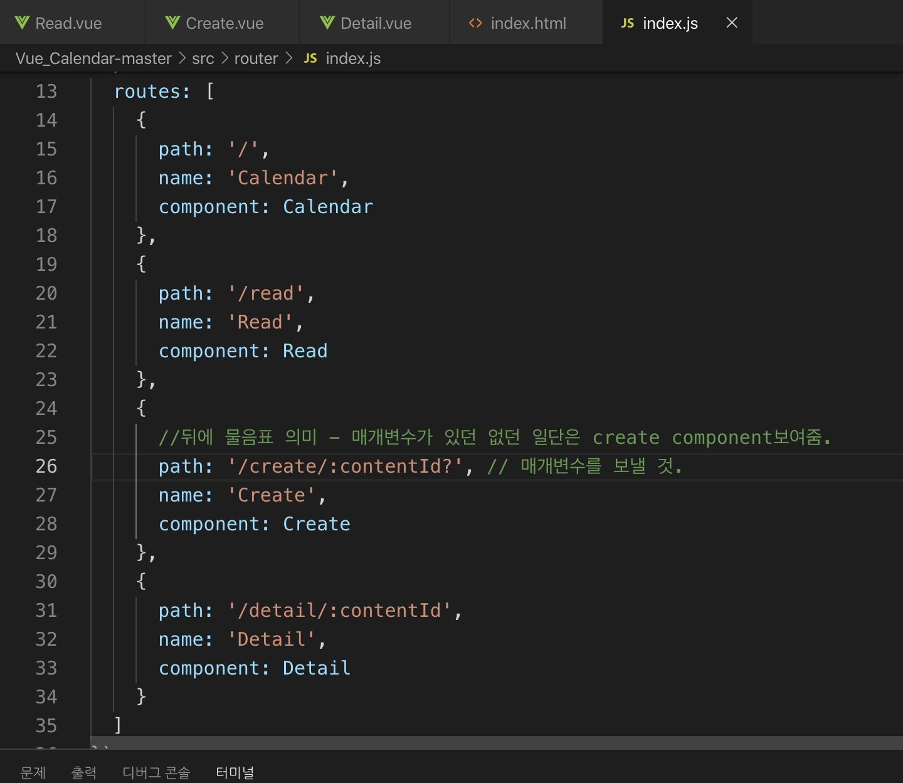
노현진
2. 실적 및 결과
2) 게시판 만들기 – router/index.js
S/W PROJECT

Slide 17
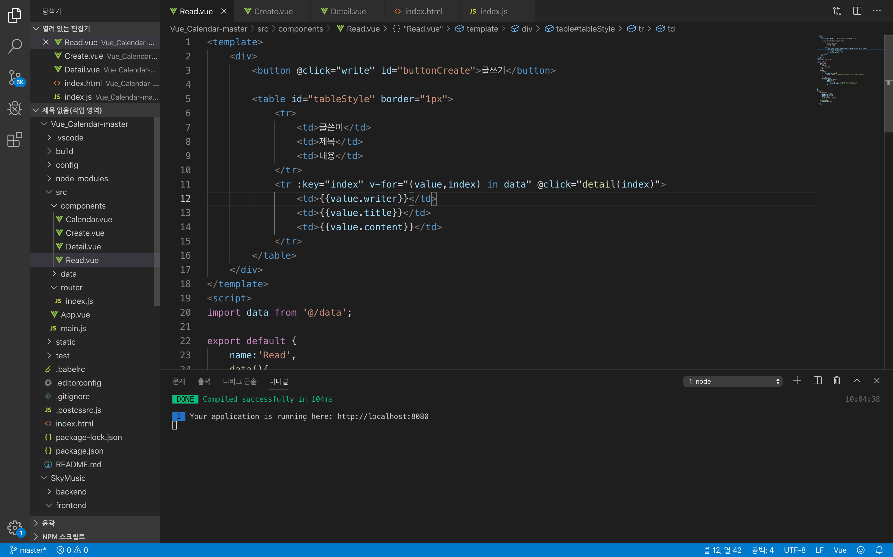
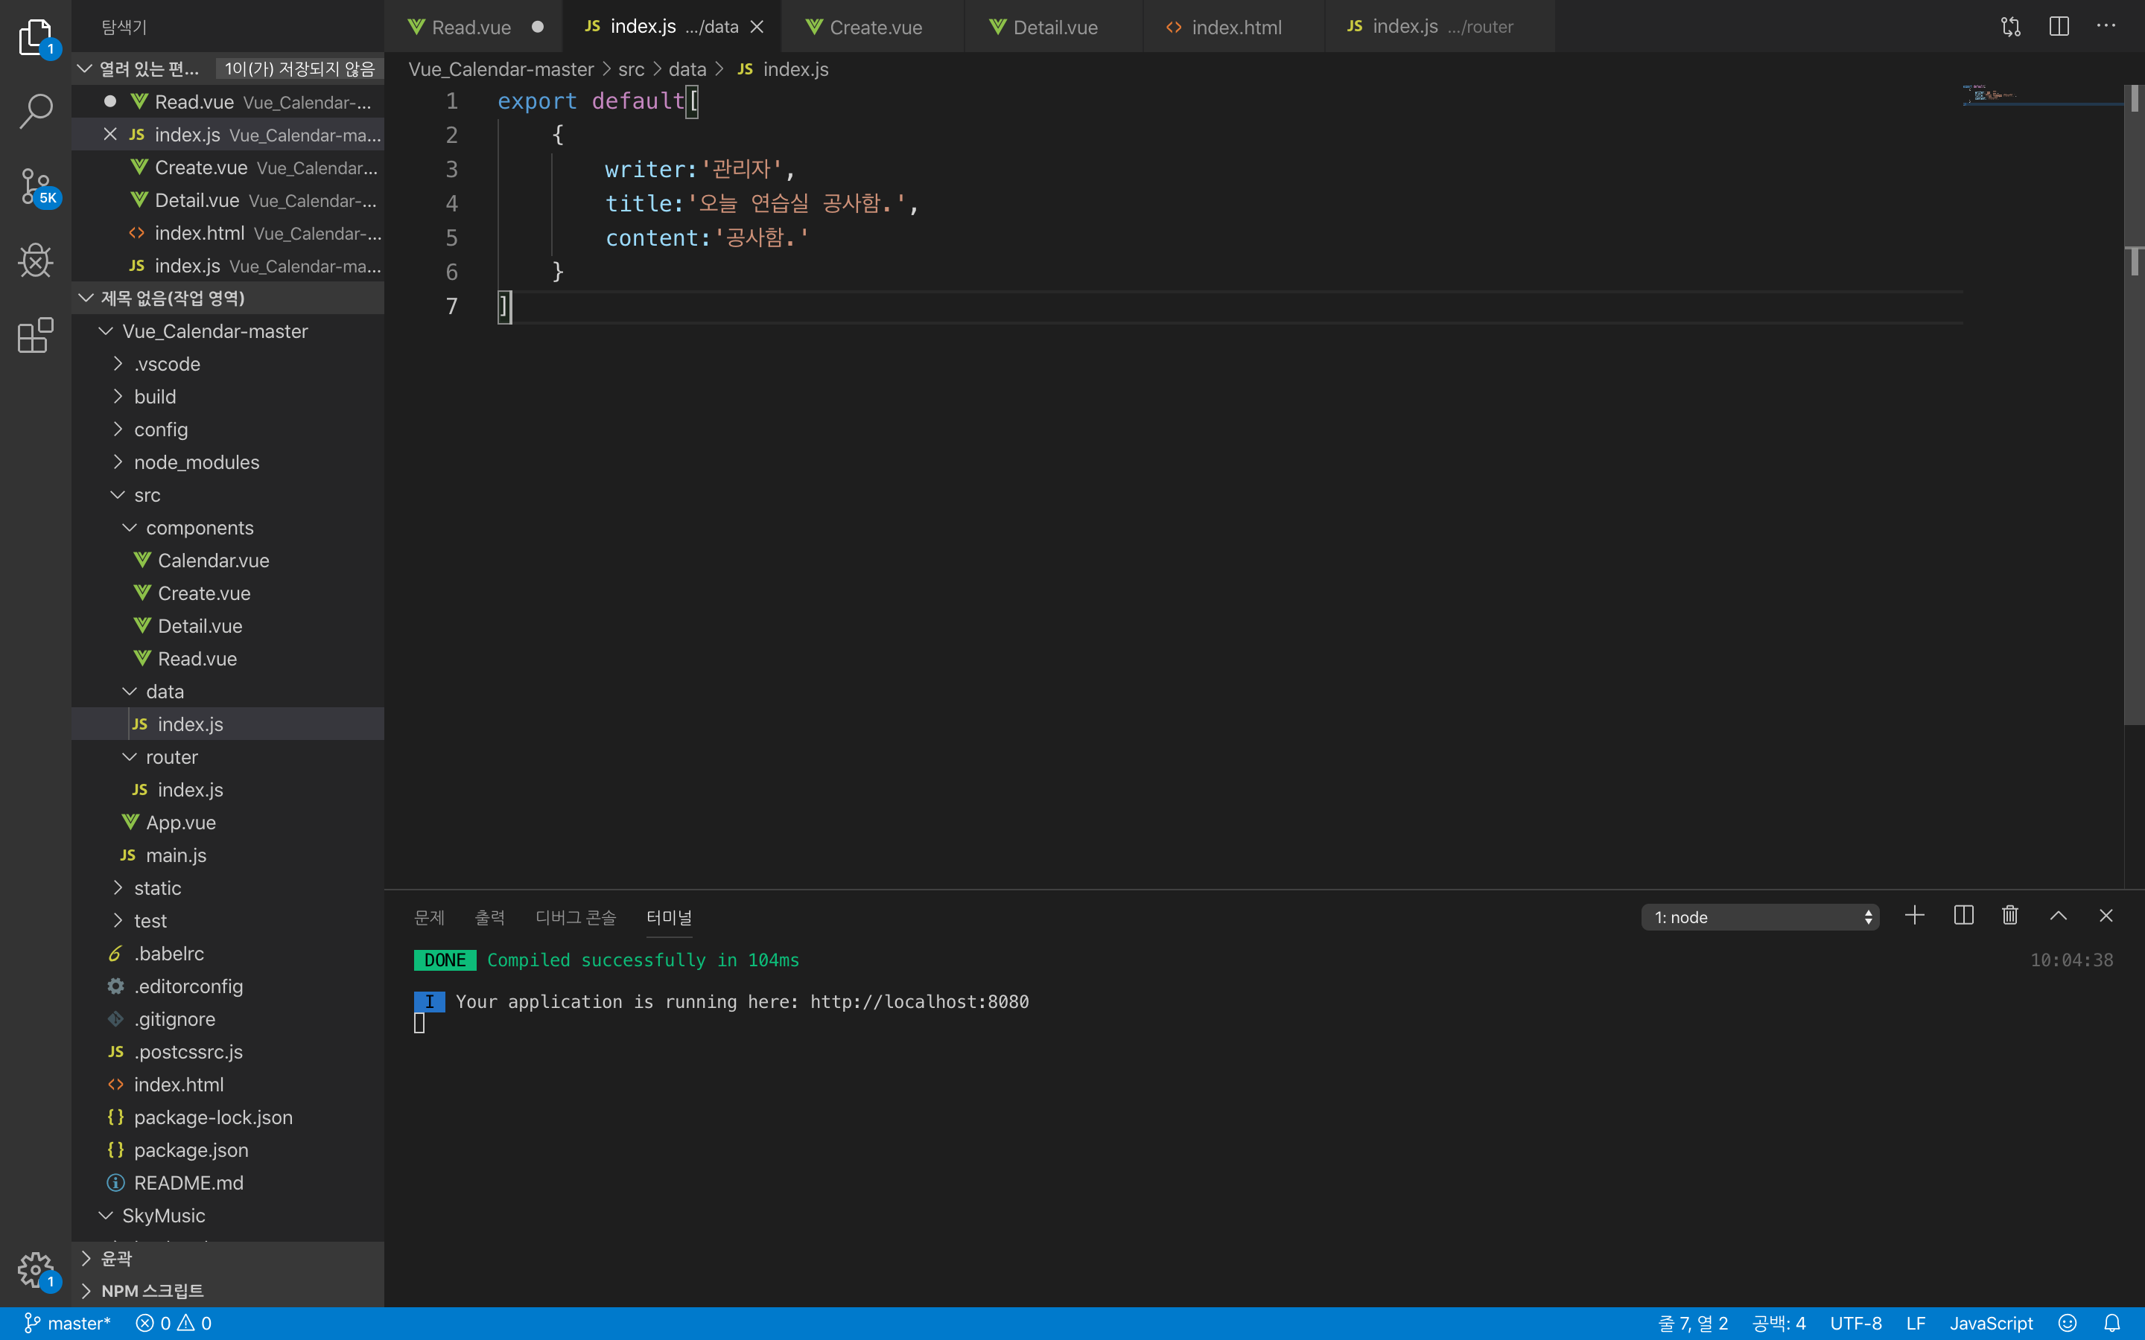
노현진
2. 실적 및 결과
2) 게시판 만들기 – Read.vue
S/W PROJECT
위에 가려진 코드
Import data from ‘@/data’
data/Index.js
<template>
+) v-for : 배열을 기반으로 리스트 렌더링
v-for=“(value,index) in data”
// value은 별칭. Data는 원본 데이터 배열. Data 데려와서 됨.
+) v - key
: v-for의 각 항목들에 고유한 key 속성을 제공해야 함.
https://kr.vuejs.org/v2/guide/list.html

Slide 18
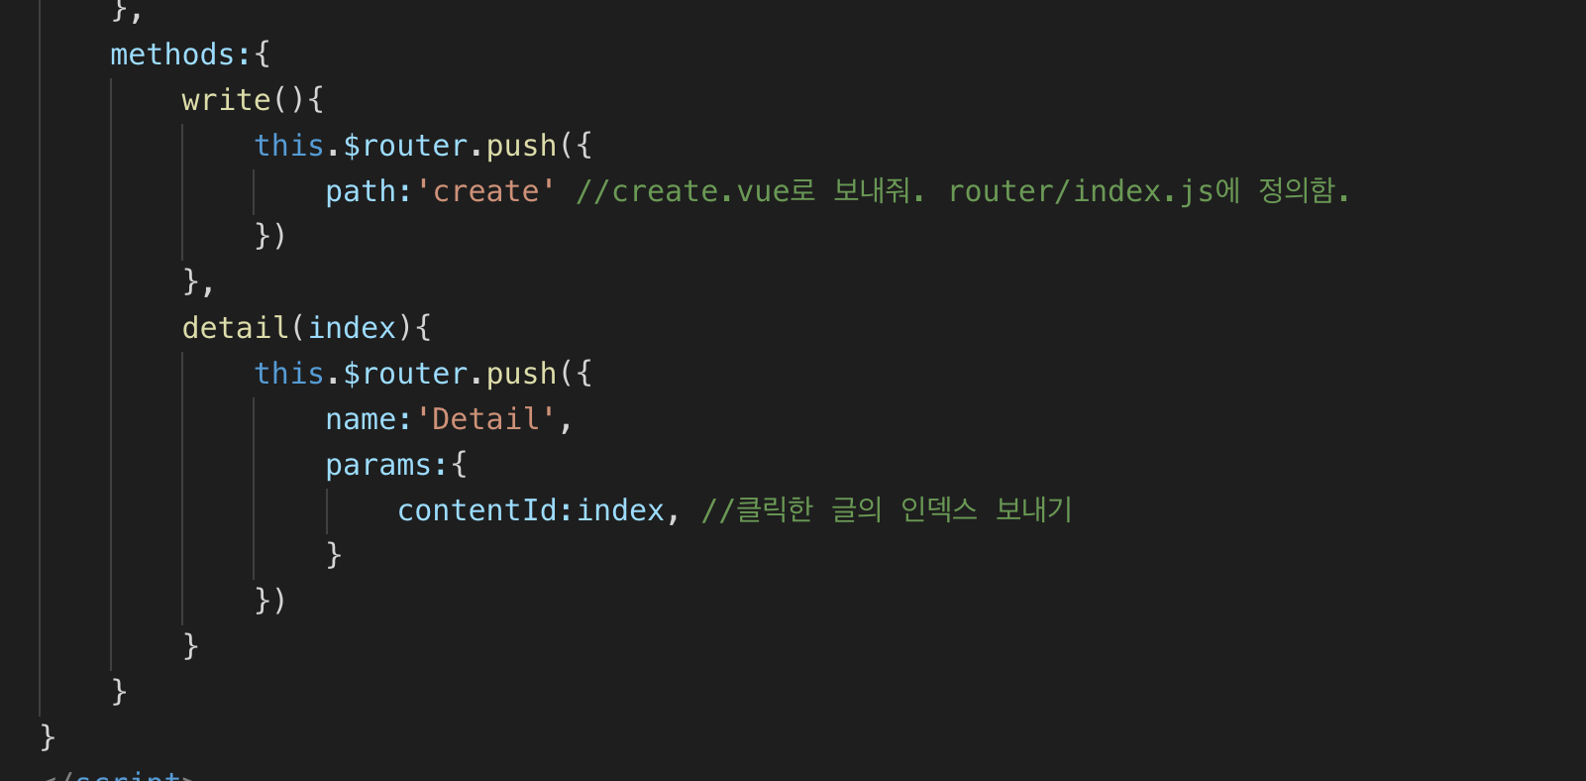
노현진
2. 실적 및 결과
2) 게시판 만들기 - Read.vue
S/W PROJECT
<script>
Write() ← 글쓰기 버튼을 눌렀을 때
Detail(index) ← 게시글을 눌렀을 때

Slide 19
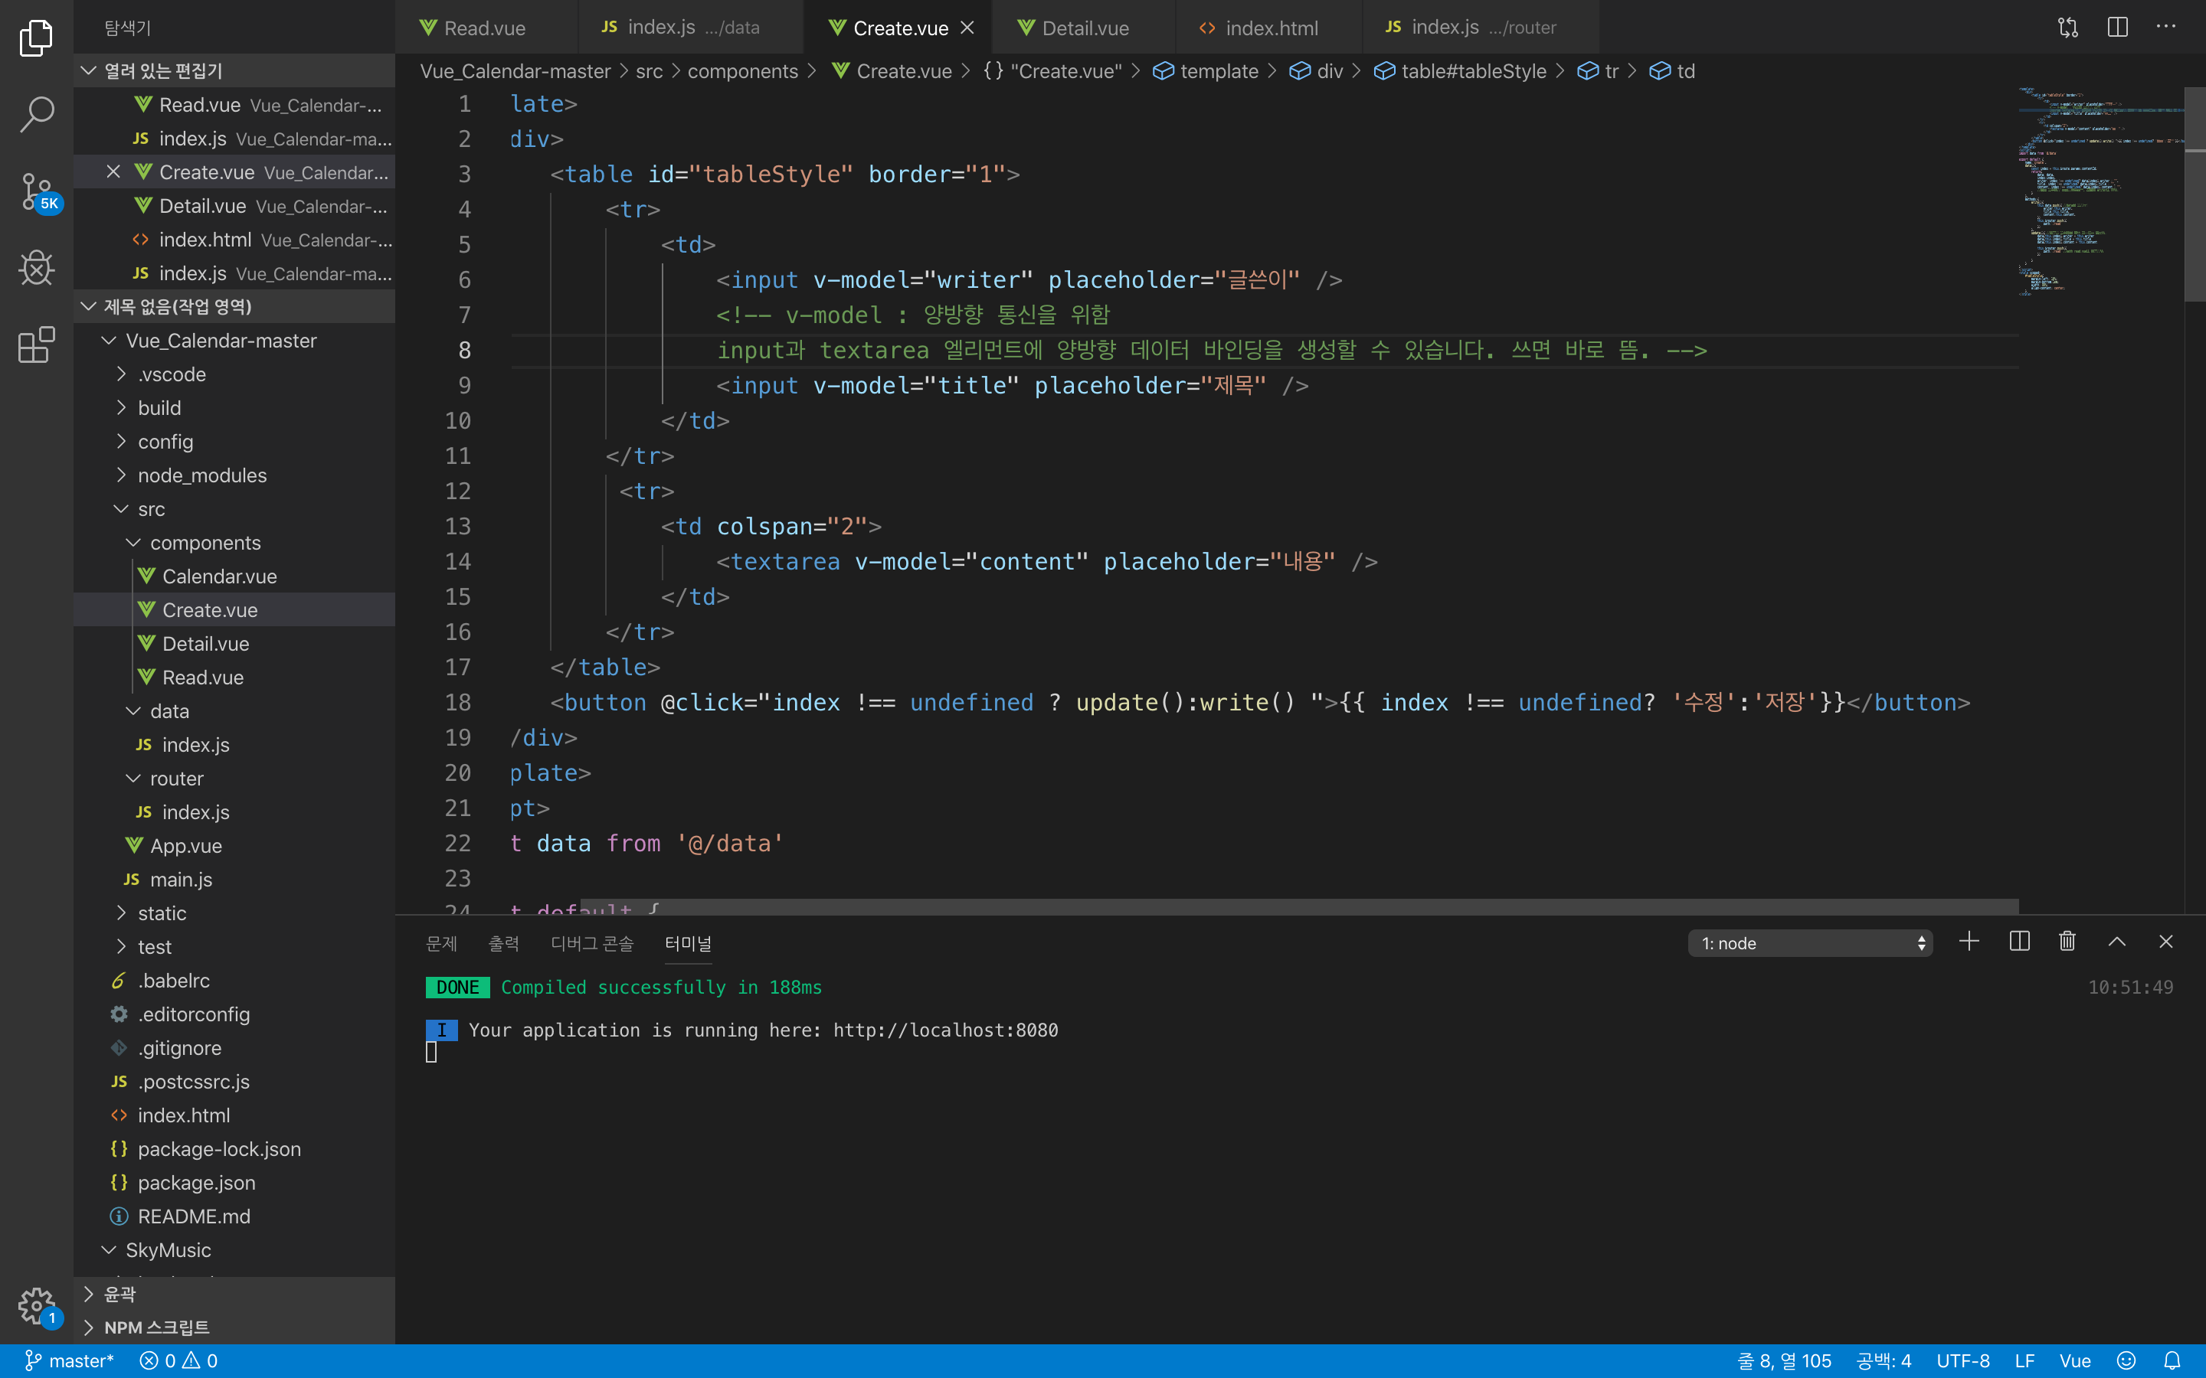
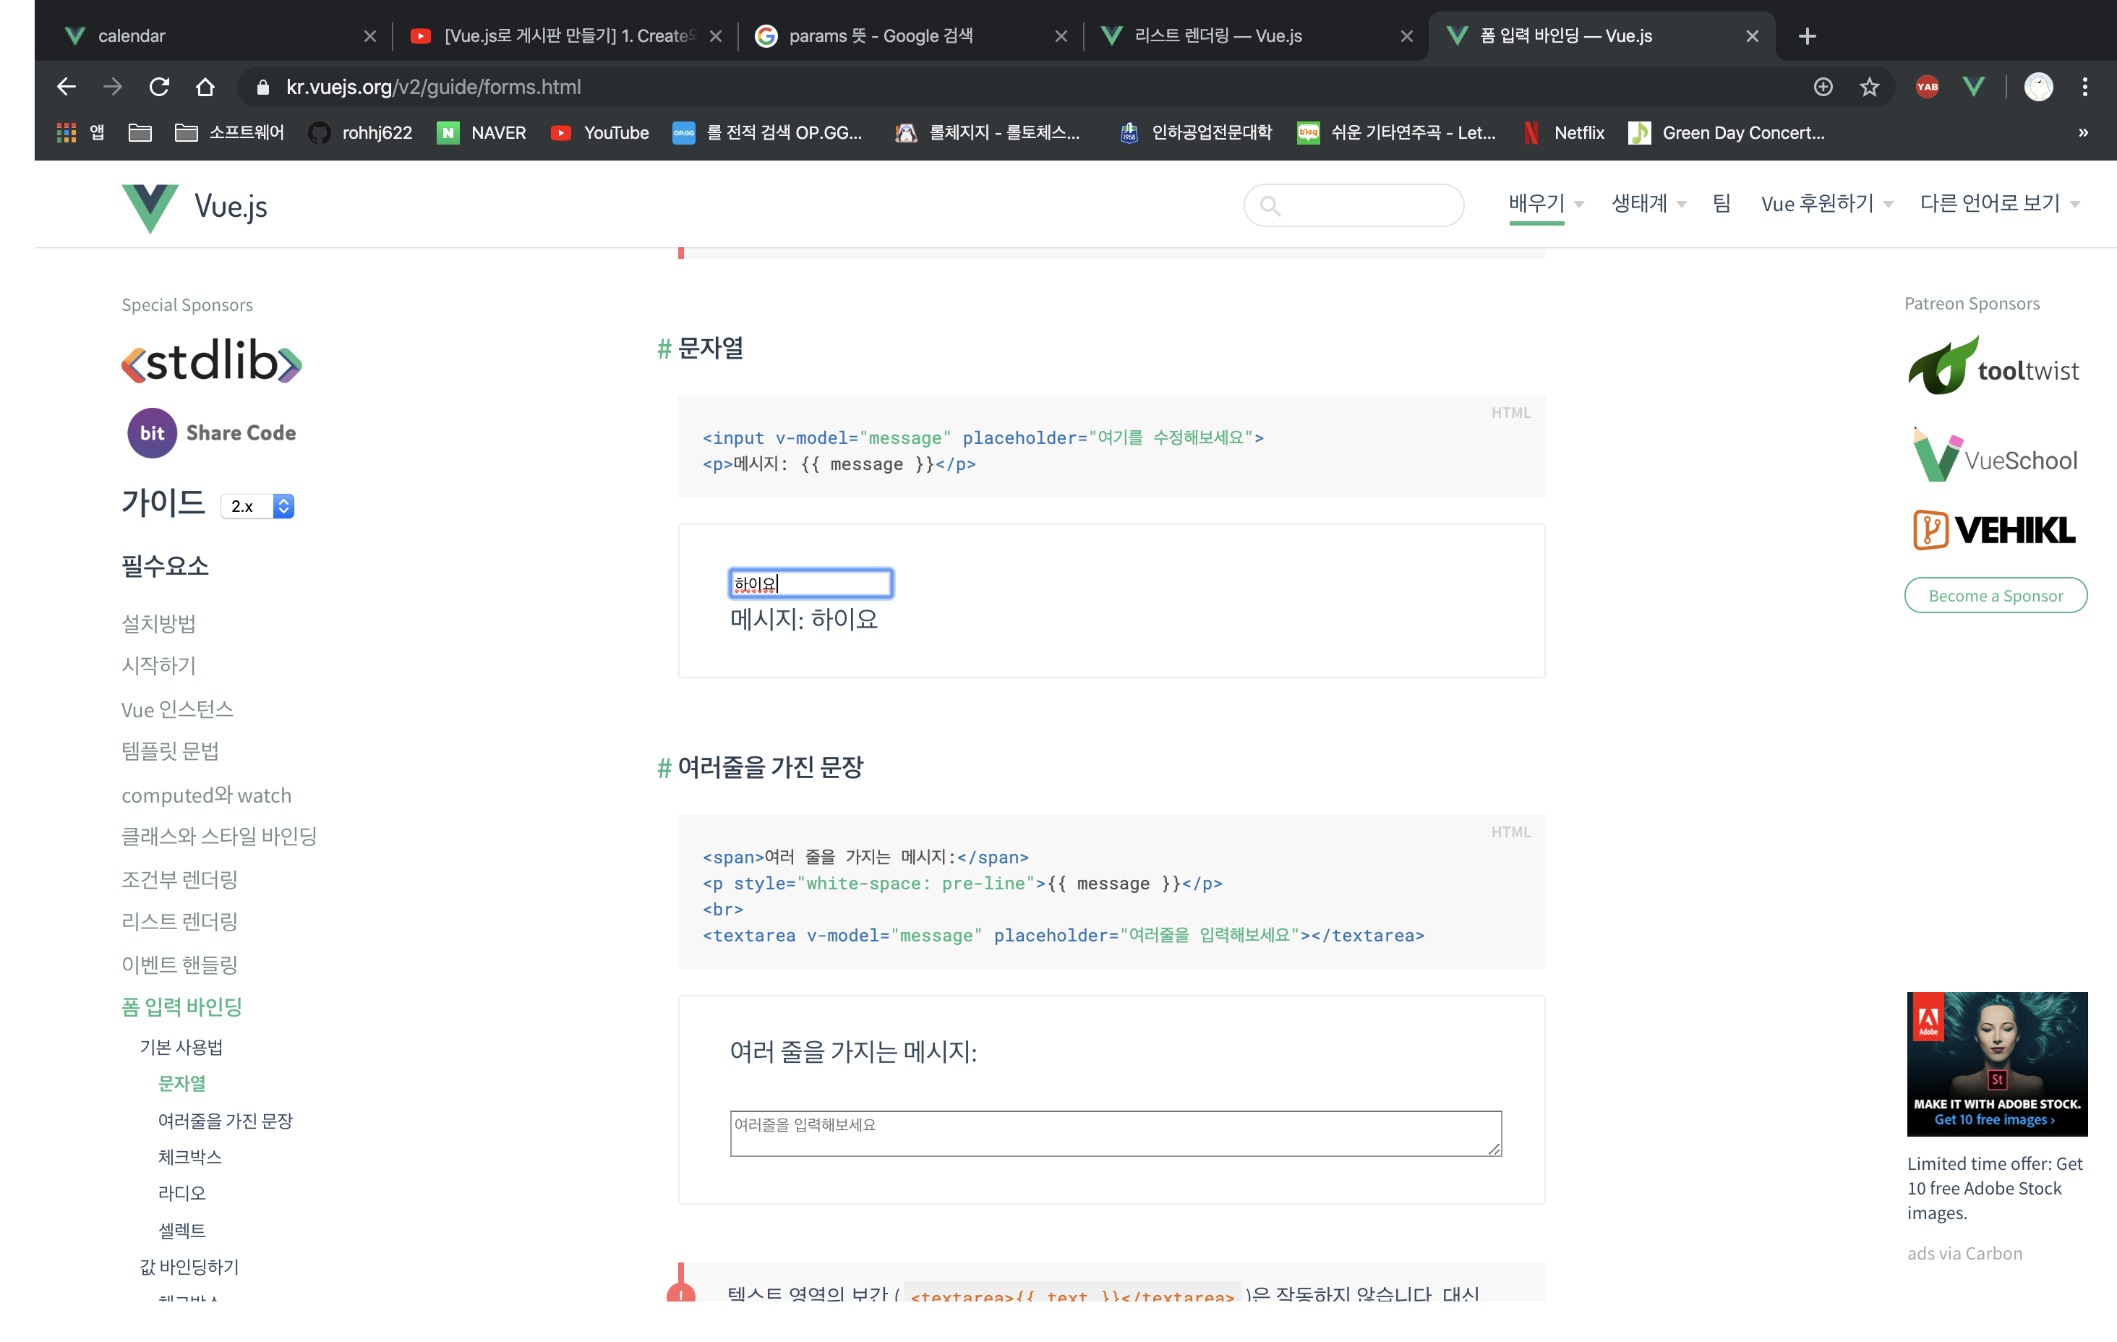
노현진
2. 실적 및 결과
2) 게시판 만들기 – Create.vue
S/W PROJECT
삼항 연산자를 이용해서,
인덱스가 있으면
update나 write 부르기.
+) v-model
: 양방향 통신을 할 수 있게 함.

Slide 20
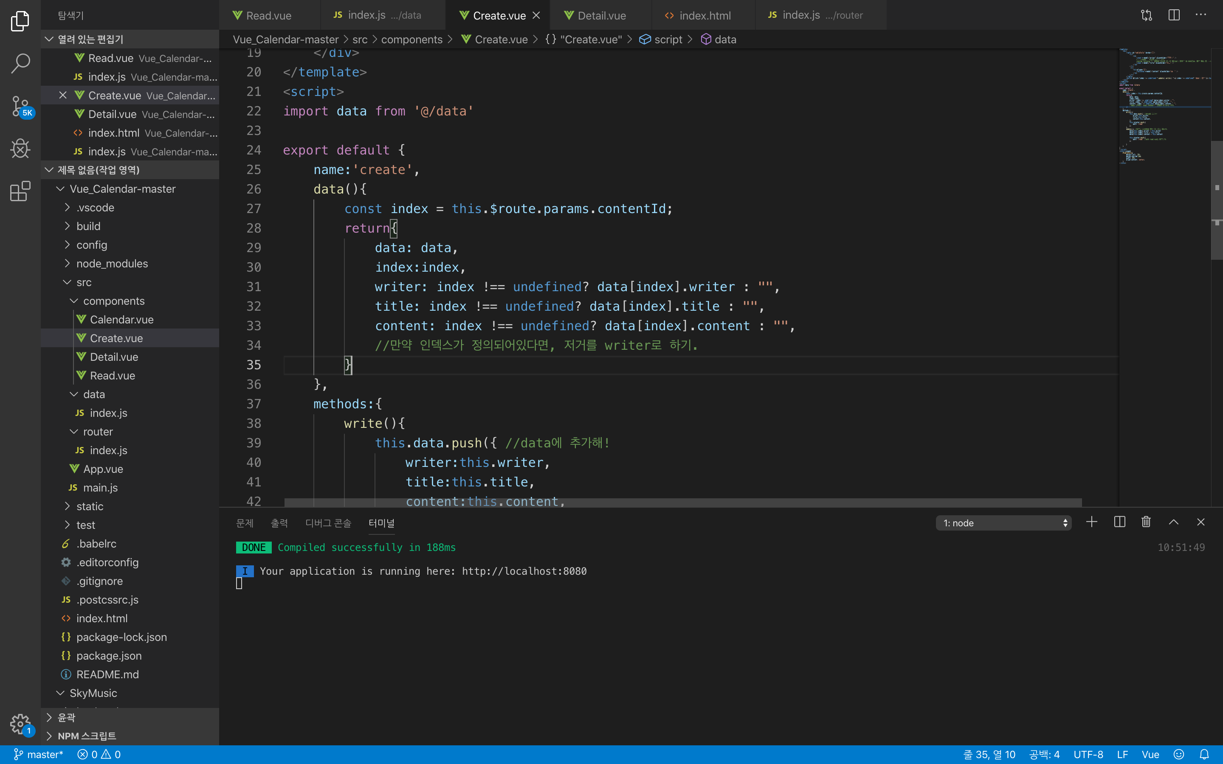
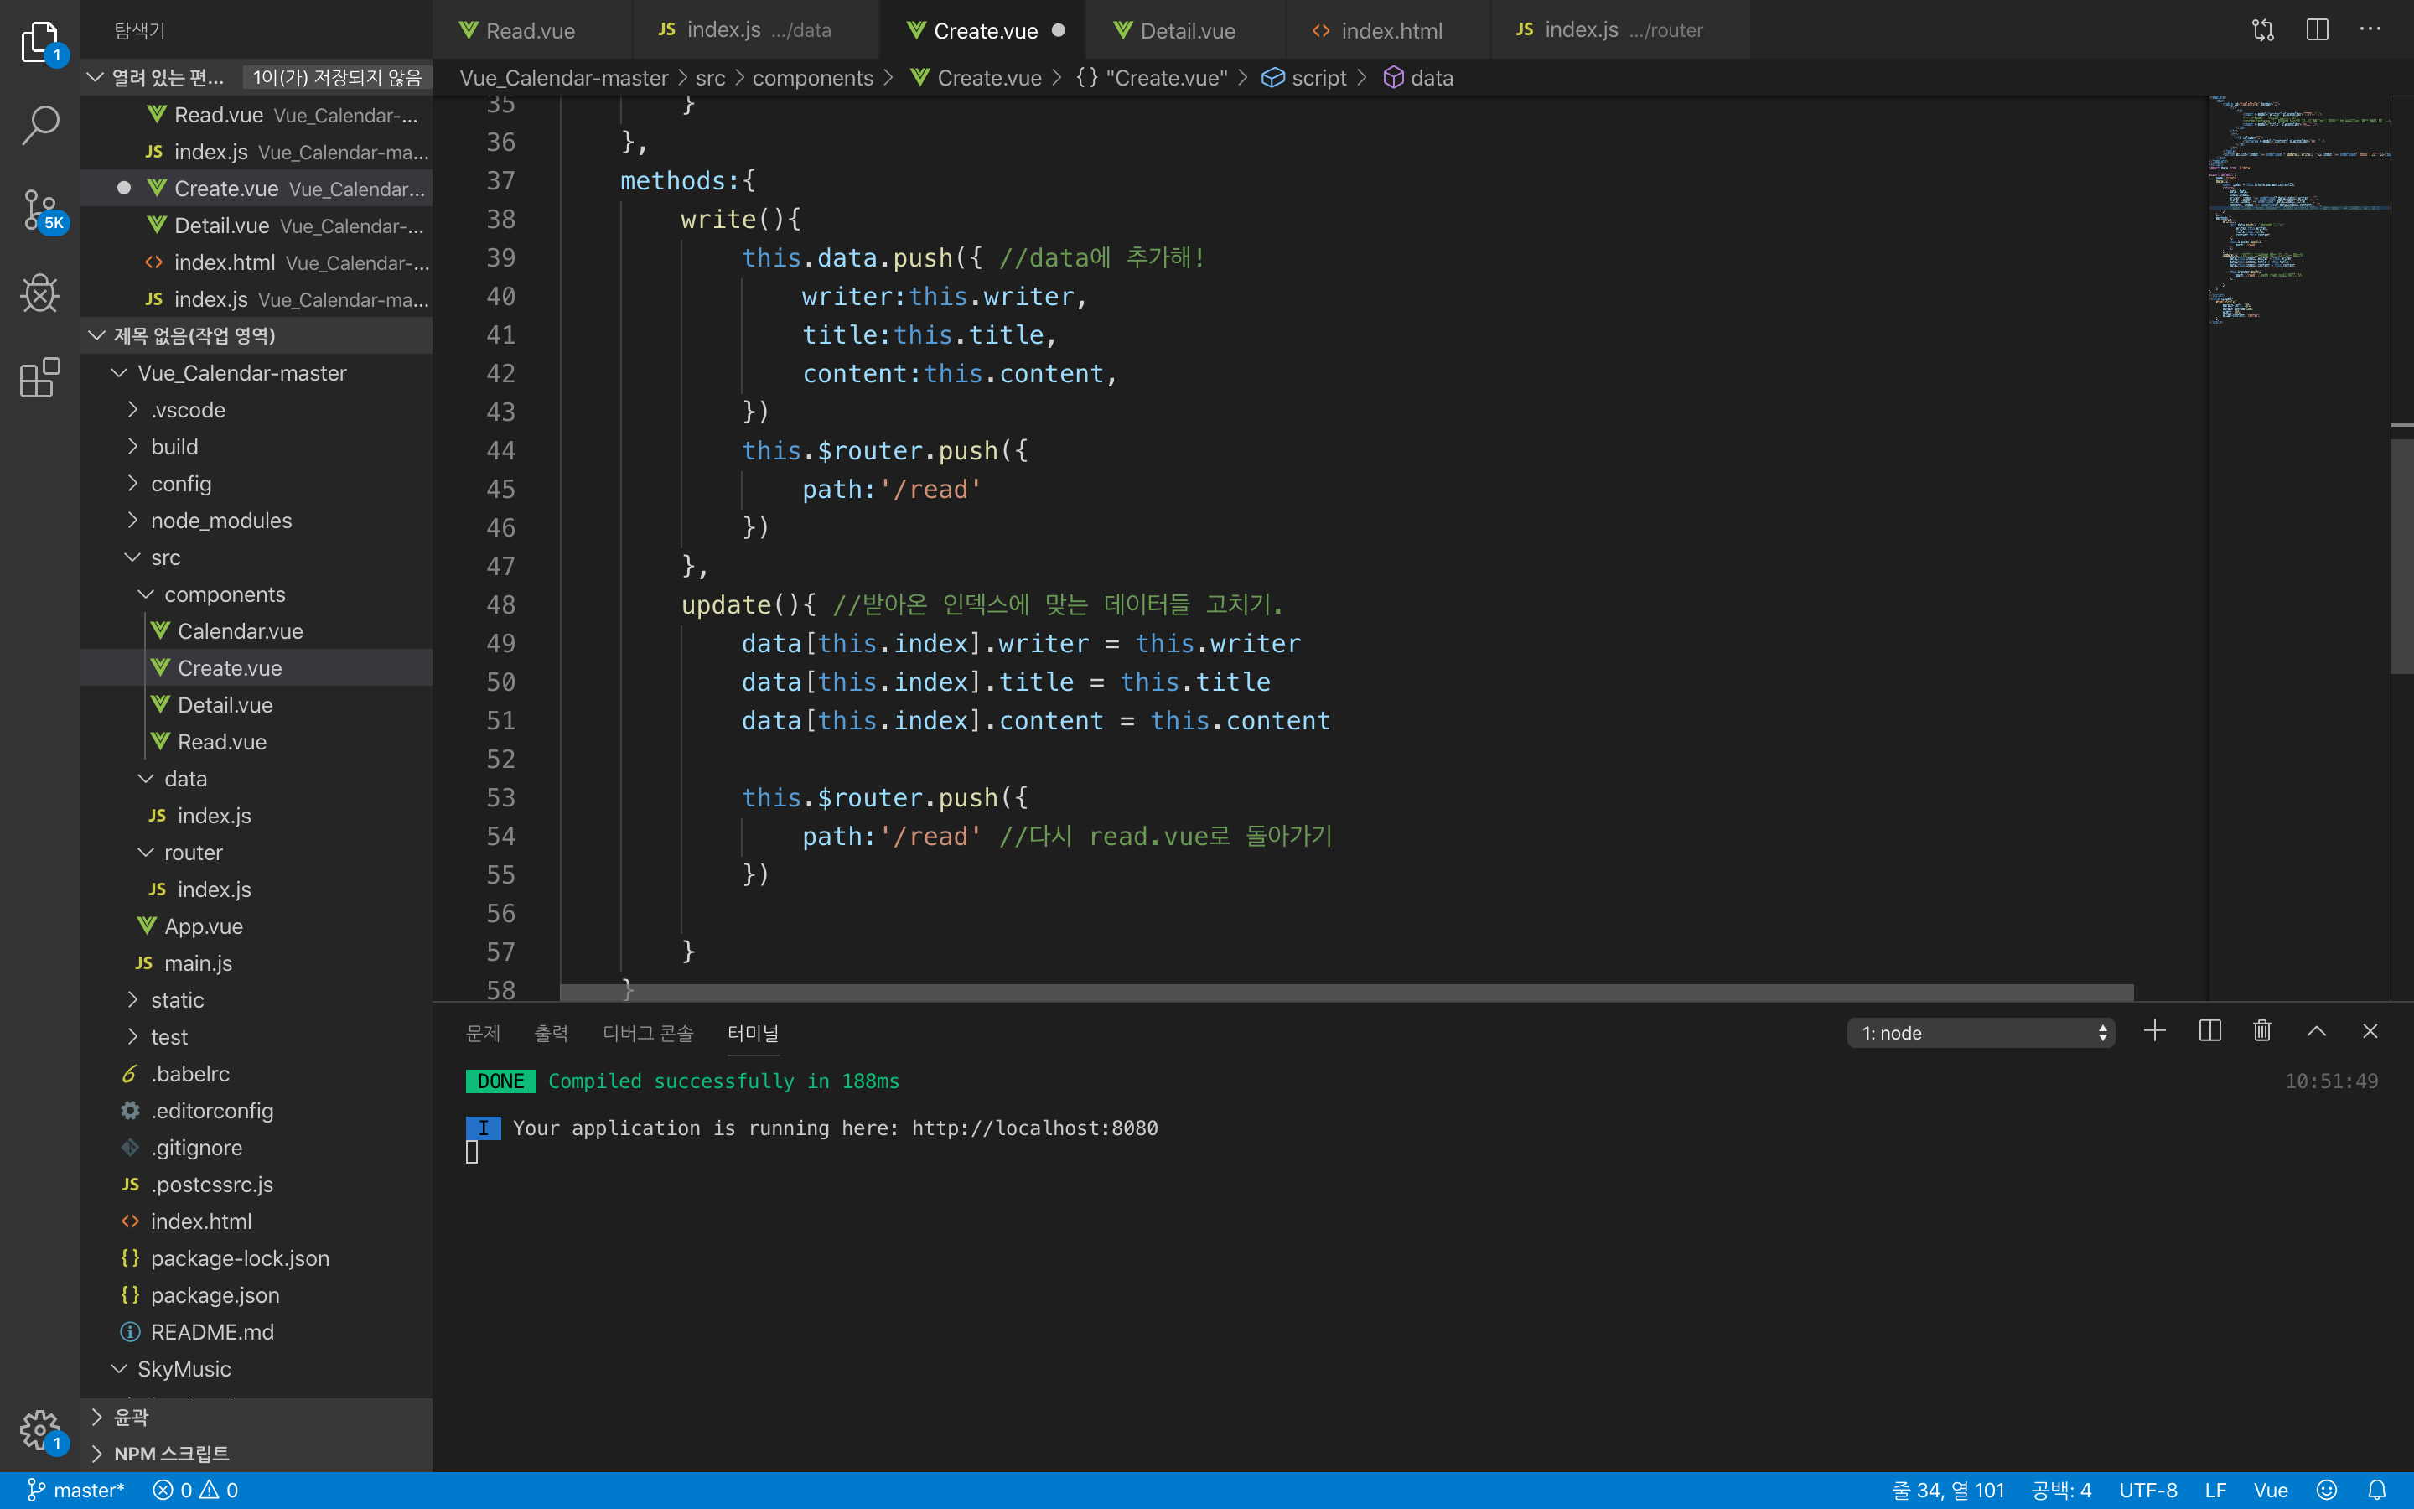
노현진
2. 실적 및 결과
2) 게시판 만들기 – Create.vue
<script>
S/W PROJECT
삼항 연산자 사용
//만약 인덱스가 정의되어있다면 data[index].~
아니면 ””
Update → 수정
Write → 글쓰기

Slide 21
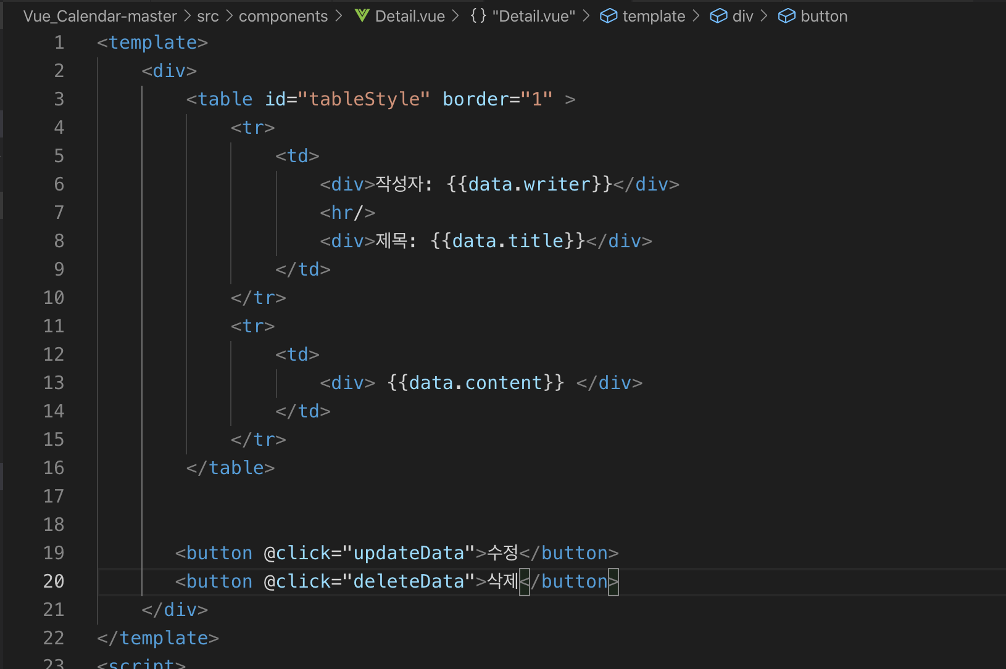
노현진
2. 실적 및 결과
2) 게시판 만들기 – Detail.vue
S/W PROJECT
<template>

Slide 22
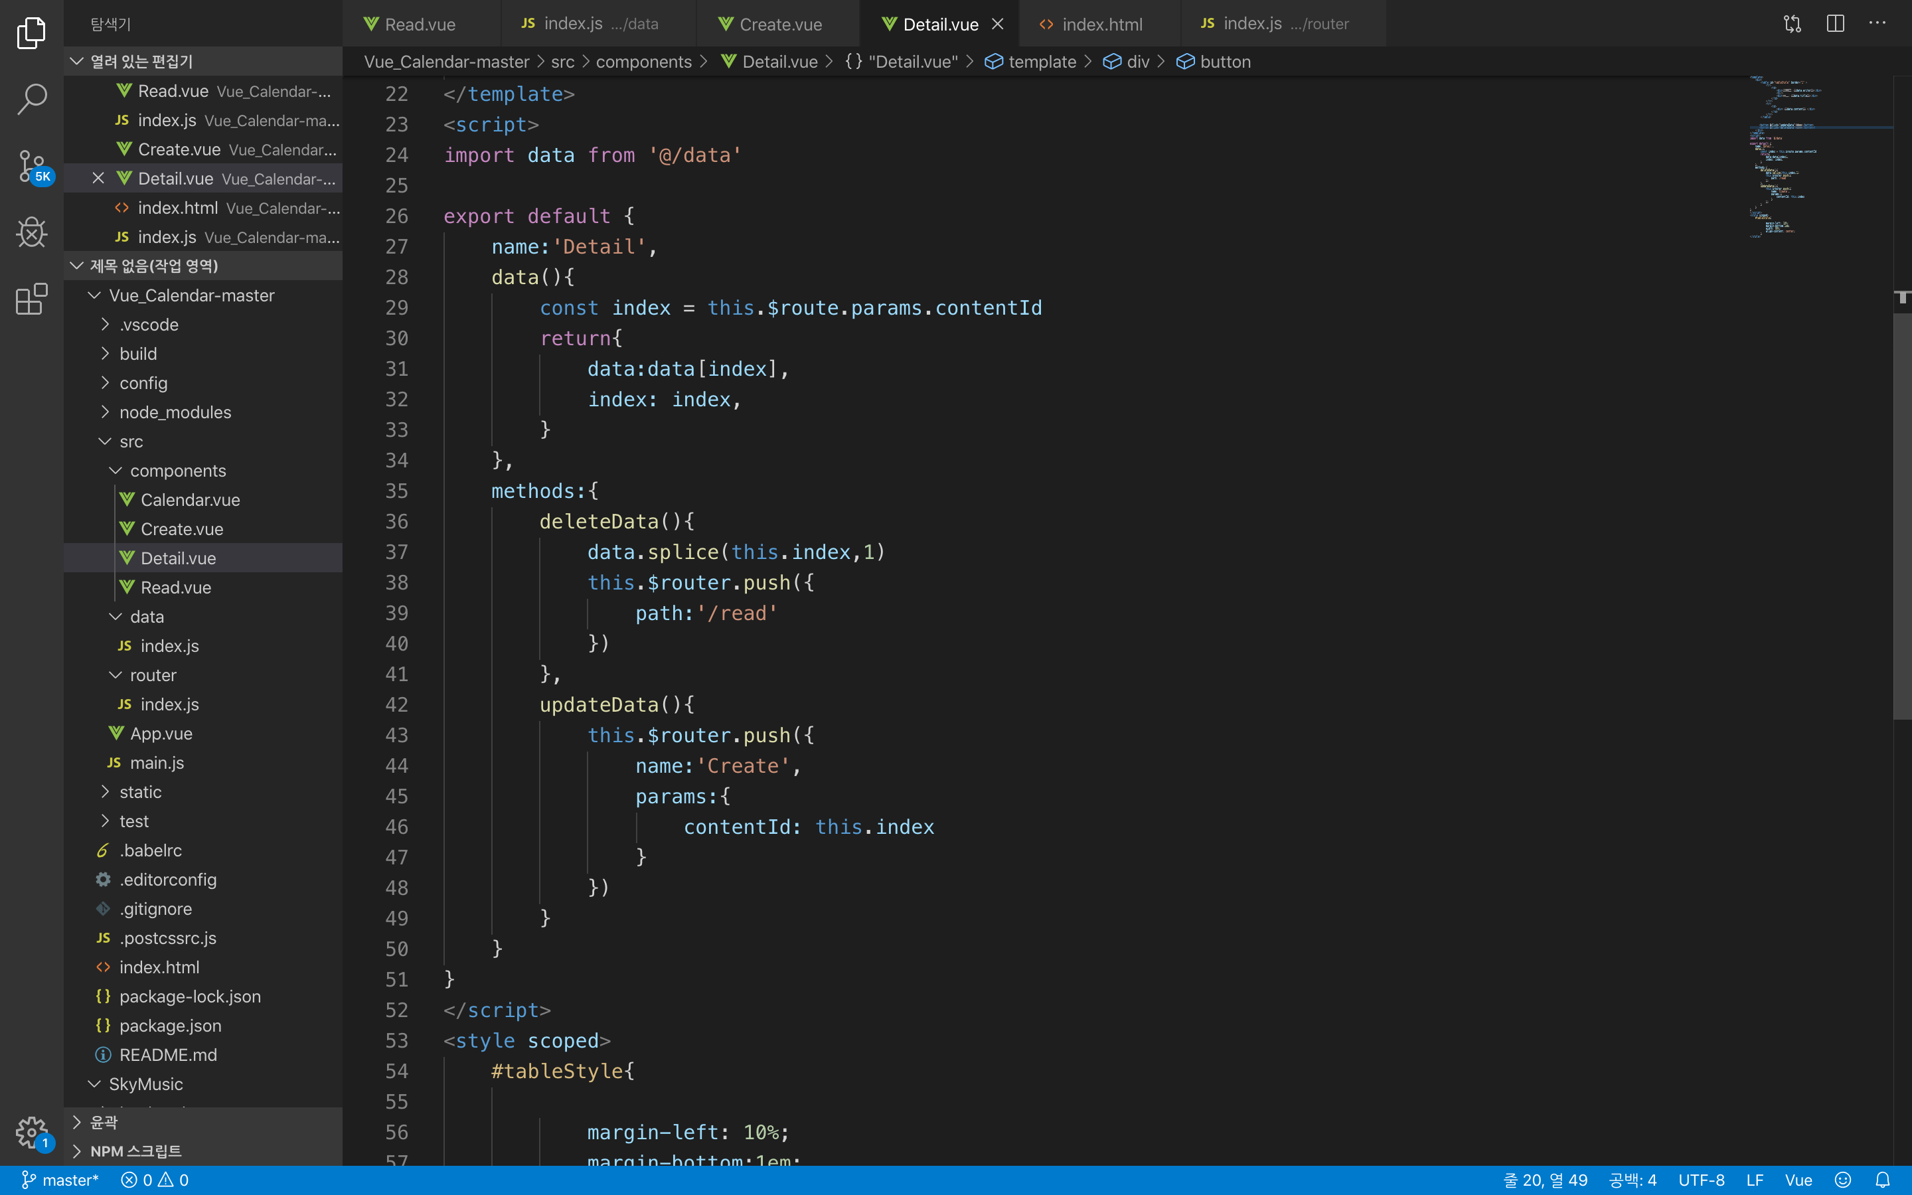
노현진
2. 실적 및 결과
2) 게시판 만들기 – Detail.vue
S/W PROJECT
Const index = this.$route.params.contenId
// detail로 넘어올 때, 가져온 인덱스.
deleteData()
data.splice( this.index , 1 )
// Splice(a,b)이용 , a 번째 에서 b만큼 잘라내라.
updateData()
params:{
contentId: this.index
}
// create로 이동할 때, contentId를 넘김.

Slide 23
노현진
3. 차주 계획
S/W PROJECT
화면들끼리의 이동 구현
DB 연동

Slide 24
노현진
4. Q & A
S/W PROJECT

Slide 25
감사합니다.

